Slide 1
第四章 语法分析

Slide 2
程序设计语言构造的描述
程序设计语言构造的语法可使用上下文无关文法或BNF表示法来描述
文法可给出精确易懂的语法规则
可以自动构造出某些类型的文法的语法分析器
文法指出了语言的结构，有助于进一步的语义处理/代码生成。
支持语言的演化和迭代。

Slide 3
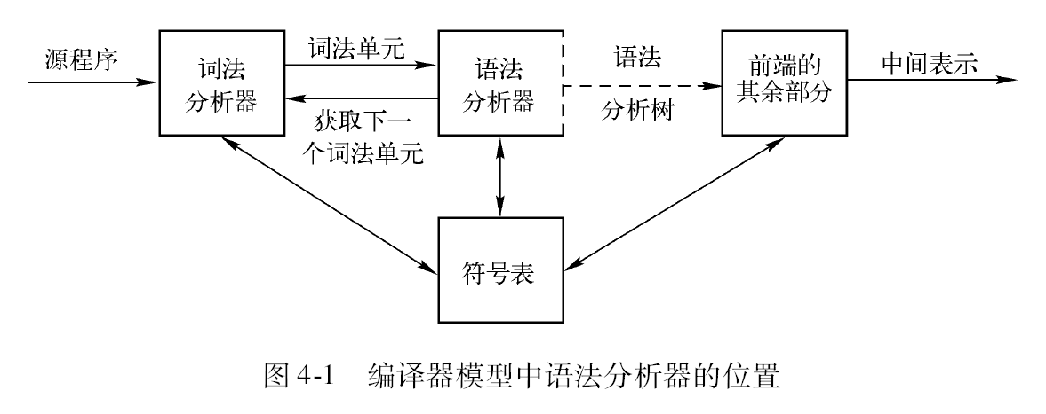
语法分析器的作用
基本作用
从词法分析器获得词法单元的序列，确认该序列是否可以由语言的文法生成。
对于语法错误的程序，报告错误信息
对于语法正确的程序，生成语法分析树。
通常并不真的生产这棵语法分析树

Slide 4
语法分析器的分类
通用语法分析器
可以对任意文法进行语法分析
效率很低，不适合用于编译器
自顶向下语法分析器
从语法分析树的根部开始构造语法分析树
自底向上语法分析器
从语法分析树的叶子开始构造语法分析树
后两种方法
总是从左到右、逐个扫描词法单元。
只能处理特定类型的文法，但是这些文法足以用来描述程序设计语言。

Slide 5
上下文无关文法
定义：一个上下文无关文法包含四个部分
终结符号：组成串的基本符号（词法单元名字）
非终结符号：表示串的集合的语法变量。
给出了语言的层次结构。
在程序设计语言中通常对应于某个程序构造，比如stmt（语句）
开始符号：某个被指定的非终结符号。
它对应的串的集合就是文法的语言
产生式集合：描述将终结符号和非终结符号组成串的方法
产生式的形式：头/左部 → 体/右部
头部是一个非终结符号，右部是一个符号串；
例子：expression → expression + term

Slide 6
上下文无关文法的例子
简单算术表达式的文法：
终结符号：id + - * / ( )
非终结符号：expression, term, factor
开始符号：expression
产生式集合：
expression → expression + term
expression → expression – term
expression → term
term → term * factor
term → term / factor
term → factor
factor → (expression)
factor → id

Slide 7
文法书写的约定
终结符号
靠前的小写字母(a,b,c)；运算符号(+ *)；标点符号；数位；黑体字符串(id, if, while)
非终结符号
靠前的大小字母(A,B,C)；字母S（通常是开始符号）；小写斜体字母；表示程序构造的大写字母
X,Y,Z文法符号（终结符号或非终结符号）
小写希腊字母表示文法符号串(α, β, γ)
靠后的小写字母表示终结符号串
具有相同头的产生式可以合并成A→ α₁ | α₂| … | α_{n}的形式
通常第一个产生式的左部就是开始符号。

Slide 8
文法简单形式的例子
E → E + T | E – T | T
T → T * F | T / F | F
F → ( E ) | id
注意:
| 是元符号（即文法描述方式中的符号，而不是文法符号）
这里(,)不是元符号；在有些地方会把( )看作元符号

Slide 9
推导（1）
推导：
将待处理的串中的某个非终结符号替换为这个非终结符号的某个产生式的体。
从开始符号出发，不断进行上面的替换，就可以得到文法的不同句型
例子
文法: E → -E | E+E | E*E | (E) | id
推导序列：E => -E => -(E) => -(id)

Slide 10

推导（2）
推导的正式定义
如果A→γ是一个产生式，那么αAβ => αγβ
经过零步或者多步推导出：
对于任何串α α
如果α β且β=>γ，那么α γ
经过一步或者多步推导出：
α β等价于α β且α不等于β

Slide 11
句型/句子/语言
句型（sentential form）：
如果S α，那么α就是文法的句型
可能既包含非终结符号，又包含终结符号；可以是空串
句子（sentence）
文法的句子就是不包含非终结符号的句型
语言
文法G的语言就是G的句子的集合，记为L(G)
w在L(G)中当且仅当w是G的句子，即S=*=>w

Slide 13
语法分析树
推导的图形表示形式
根结点的标号是文法的开始符号
每个叶子结点的标号是非终结符号、终结符号或ε
每个内部节点的标号是非终结符号。
每个内部结点表示某个产生式的一次应用
内部结点的标号为产生式头，结点的子结点从左到右是产生式的体
有时允许树的根不是开始符号（对应于某个短语）。
树的叶子组成的序列是根的文法符号的句型
一棵分析树可对应多个推导序列，但是分析树和最左（右）推导序列之间具有一一对应关系

Slide 14
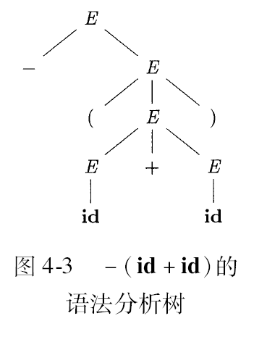
语法分析树的例子
文法： E → -E | E+E | E*E | (E) | id
句子：-(id+id)

Slide 15
从推导序列构造分析树
假设有推导序列：
A=a₁=>a₂ => … => a_{n}
算法：
初始化：a₁的分析树是标号为A的单个结点
假设已经构造出a_{i-1}=X₁X₂…X_{k}的分析树，且a_{i-1}到a_{i}的推导是将X_{j}替换为β，那么在当前分析树中找出第j个非ε结点，向这个结点增加构成β的子结点。如果β=ε，则增加一个标号为ε的子结点）

Slide 16
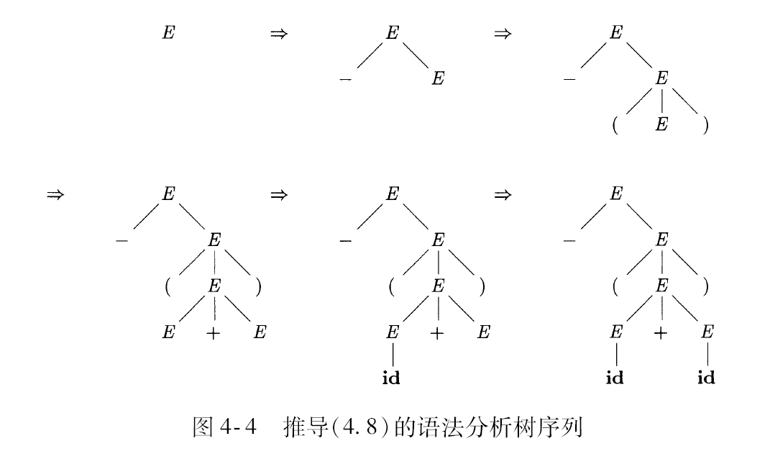
构造分析树的例子
推导序列：
E => -E => -(E) => -(E+E) => -(id+E) => -(id+id)

Slide 17
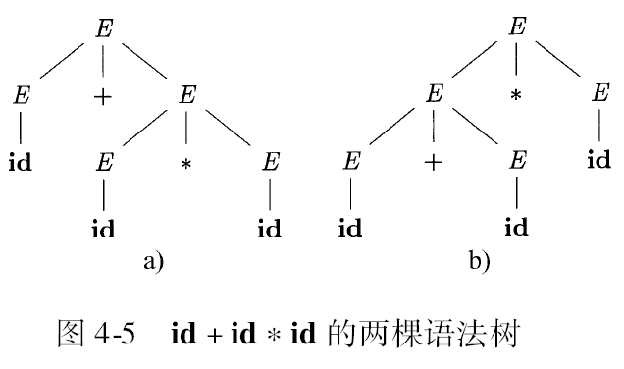
二义性（1）
二义性（ambiguous）：一个文法可以为某个句子生成多棵语法分析树，这个文法就是二义性的
例子：
E => E+E => id+E=>id+E*E => id+id*E=>id+id*id
E => E*E => E+E*E=>id+E*E => id+id*E=> id+id*id

Slide 18
二义性（2）
程序设计语言的文法通常都应该是无二义性的
否则就会导致一个程序有多种“正确”的解释。
比如文法： E → -E | E+E | E*E | (E) | id 的句子a+b*c
但有些二义性的情况可以方便文法或语法分析器的设计。
但是需要消二义性规则来剔除不要的语法分析树
比如：先乘除后加减

Slide 19
4.1 考虑文法
S → ( L ) | a
L → L, S | S
列出终结符、非终结符和开始符号
给出下列句子的语法树
(a, a)
(a, (a, a))
(a, ((a, a), (a, a)))
(c)构造b)中句子的最左推导
(d)构造b)中句子的最右推导
(e)该文法产生的语言是什么

Slide 20
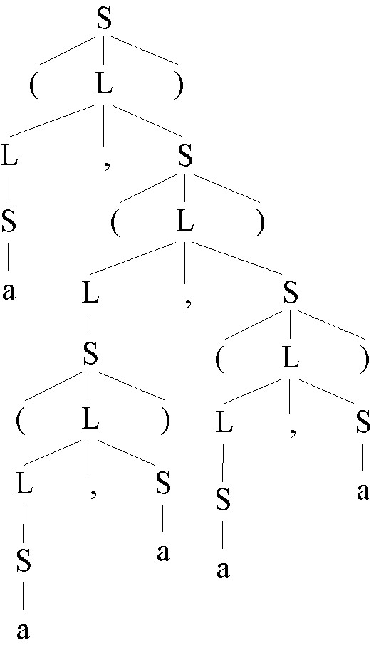
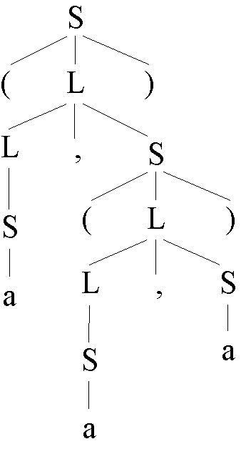
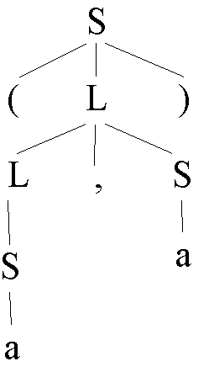
解：终结符：(、)、a、，
非终结符：S、L
开始符号：S

Slide 21
构造b)中句子的最左推导
S⇒(L)⇒(L, S) ⇒(S, S) ⇒(a, S) ⇒(a, a)
S⇒(L)⇒(L, S) ⇒(S, S) ⇒(a, S) ⇒(a, (L)) ⇒(a, (L, S)) ⇒(a, (S, S)) ⇒(a, (a, S) ⇒(a, (a, a))
(3)S⇒(L)⇒(L, S) ⇒(S, S) ⇒(a, S) ⇒(a, (L)) ⇒(a, (L, S)) ⇒(a, (S, S)) ⇒(a, ((L), S)) ⇒(a, ((L, S), S)) ⇒(a, ((S, S), S)) ⇒(a, ((a, S), S)) ⇒(a, ((a, a), S)) ⇒(a, ((a, a), (L))) ⇒(a, ((a, a), (L, S))) ⇒(a, ((a, a), (S, S))) ⇒(a, ((a, a), (a, S))) ⇒(a, ((a, a), (a, a)))

Slide 22
构造b)中句子的最右推导
(1)S⇒(L)⇒(L, S) ⇒(L, a) ⇒(S, a) ⇒(a, a)
(2)S⇒(L)⇒(L, S) ⇒ (L, (L)) ⇒(L, (L, S)) ⇒(L, (L, a)) ⇒(L, (S, a)) ⇒(L, (a, a)) ⇒(S, (a, a)) ⇒(a, (a, a))
(3)S⇒(L)⇒(L, S) ⇒(L, (L)) ⇒(L, (L, S)) ⇒(L, (L, (L))) ⇒(L, (L, (L, S))) ⇒(L, (L, (L, a))) ⇒(L, (L, (S, a))) ⇒(L, (L, (a, a))) ⇒(L, (S, (a, a))) ⇒(L, ((L), (a, a))) ⇒(L, ((L, S), (a, a))) ⇒(L, ((L, a), (a, a))) ⇒(L, ((S, a), (a, a))) ⇒(L, ((a, a), (S, S))) ⇒(S, ((a, a), (a, a))) ⇒(a, ((a, a), (a, a)))

Slide 23
该文法产生的语言是什么
解：设该文法产生语言（符号串集合）L，则 L = { (A₁, A₂, …, A_{n}) | n是任意正整数，A_{i}=a，或A_{i}­∈L，i是1～n之间的整数}

Slide 24
证明文法生成的语言
证明文法G生成语言L可以帮助我们了解文法可以生成什么样的语言。
基本步骤：
首先证明L(G)⊆L
然后证明L⊆L(G)
一般使用数学归纳法
证明L(G)⊆L的方法之一：
构造L’，使得L’∩Vt*=L；并证明S∈L’，且对于L’中的任意α，α=>β可推出β也在L中。
也可以按照推导序列长度进行数学归纳
证明L⊆L(G)时，通常可按照符号串的长度来构造推导序列。

Slide 25
文法生成语言的例子（1）
文法：S→(S)S | ε
语言：所有具有对称括号对的串
L(G)⊆L的证明：
令L’={删除S后括号对称的串}，显然有L’∩Vt*=L且S ∈L’
任意的删除S后括号对称的串α，不管使用S→ε还是(S)S 推导出串β，删除β中的S后得到的串仍然是括号对称的。
有上面两点可知：G的所有句型都属于L’，且L’中的终结符号串就是L。可知L(G)⊆L。

Slide 26
文法生成语言的例子（2）
L⊆L(G)的证明：
注意：括号对称的串的长度必然是偶数。
归纳基础：如果括号对称的串的长度为0，显然它可以从S推导得到
归纳步骤：假设长度小于2n的括号对称的串都能够由S推导得到。假设w是括号对称且长度为2n的串
w必然以左括号开头，且w可以写成(x)y的形式，其中x也是括号对称的。因为x、y的长度都小于2n，根据归纳假设，x和y都可以从S推导得到。
因此S=>(S)S=*=>(x)y。

Slide 27
上下文无关文法和正则表达式（1）
上下文无关文法比正则表达式的能力更强。即：
所有的正则语言都可以使用文法描述
但是一些用文法描述的语言不能用正则文法描述。
证明：
首先S→aSb | ab 描述了语言{a^{n}b^{n}|n>0}，但是这个语言无法用DFA识别。
假设有DFA识别此语言，且这个DFA有K个状态。那么在识别a^{k+1}…的输入串时，必然两次到达同一个状态。设自动机在第i个和第j个a时进入同一个状态，那么：因为DFA识别L，a^{j}b^{j}必然到达接受状态，因此a^{j}b^{i}必然也到达接受状态。
直观地讲：有穷自动机不能数（大）数。

Slide 28
上下文无关文法和正则表达式（2）
证明（续）
其次证明：任何正则语言都可以表示为上下文无关文法的语言。
任何正则语言都必然有一个NFA。对于任意的NFA构造如下的上下文无关文法
对NFA的每个状态i，创建非终结符号A_{i}。
如果有i在输入a上到达j的转换，增加产生式A_{i}→aA_{j}。
如果i在输入ε上到达j，那么增加产生式A_{i}→A_{j}.
如果i是一个接受状态，增加产生式A_{i}→ε
如果i是开始状态，令A_{i}为所得文法的开始符号。

Slide 29
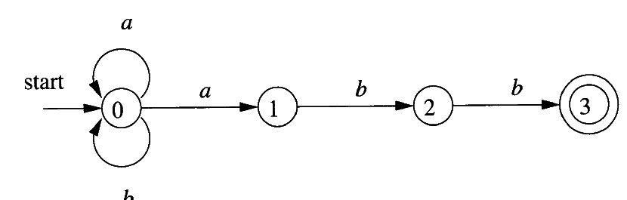
NFA构造文法的例子
A₀→aA₀ | bA₀ | aA₁
A₁→bA₂
A₂→bA₃
A₃→ ε
考虑baabb的推导和接受过程可知：NFA接受一个句子的运行过程实际是文法推导出该句子的过程。

Slide 30
练习4.2.3
为下面的语言设计文法：
1）所有由0和1组成的并且每个0之后都至少跟着一个1的串的集合。
2）所有由0和1组成的回文的集合，也就是从前面和从后面读结果都相同的串的集合。
3）所有由0和1组成的具有相同多个0和1的串的集合。

Slide 31
1）
2）
3）

Slide 32
设计文法
文法能够描述程序设计语言的大部分语法
但不是全部，比如：标识符的先声明后使用无法用上下文无关文法描述。
因此：语法分析器接受的语言是程序设计语言的超集。必须通过语义分析来剔除一些符合文法、但不合法的程序。

Slide 33
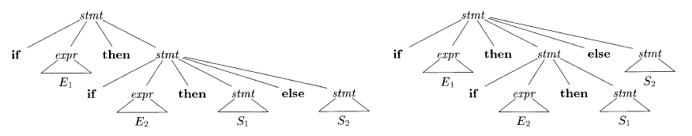
二义性的消除(1)
一些二义性文法可以被改成等价的无二义性的文法
例子：
stmt → if expr then stmt
| if expr then stmt else stmt
|other
if E₁ then if E₂ then S₁ else S₂的两棵语法树

Slide 34
二义性的消除(2)
为了保证“else和最近未匹配的then匹配”，我们要求在then分支的语句必须是匹配好的。
引入matched_stmt表示匹配好的语句，有如下文法：
stmt → matched_stmt | open_stmt
matched_stmt → if expr then matched_stmt else matched_stmt
| other
open_stmt → if expr then stmt
| if expr then matched_stmt else open_stmt
二义性的消除方法没有规律可循。
通常并不是通过改变文法来消除二义性。

Slide 35
左递归的消除
左递归的定义：
如果一个文法中有非终结符号A使得A=*=>Aα，那么这个文法就是左递归的。
立即左递归（规则左递归）
文法中存在一个形如A→Aα的产生式。
自顶向下的语法分析技术不能处理左递归的情况，因此需要消除左递归；但是自底向上的技术可以处理左递归。

Slide 36
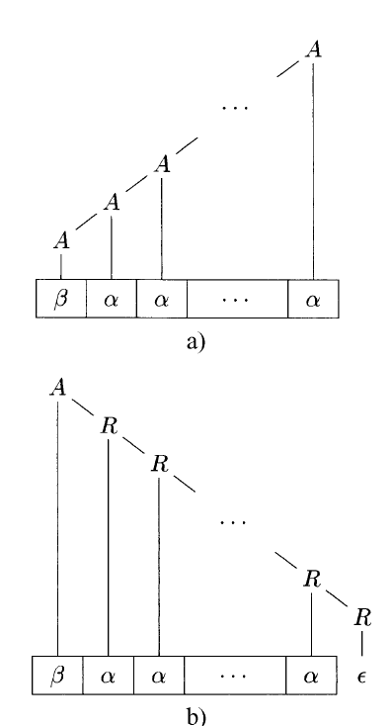
立即左递归的消除
假设非终结符号A存在立即左递归的情形，假设以A为左部的规则有：
A→ Aα₁ | Aα₂ |…| Aα_{m} | β₁ | β₂ |… | β_{n}
可以替换为
A→β₁A’ | β₂A’|… | β_{n} A’
A’→α₁A’ | α₂A’ |…| α_{m}A’ | ε
由A生成的串总是以某个β_{i}开头，然后跟上零个或者多个α_{i}的重复。

Slide 37
消除直接左递归（例）
对于文法S→aA A→Abc|d|e ，试消除左递归
解：规则A→Abc存在直接左递归，引入非终结符A’
A→dA’|eA’
A’→bcA’| ε
消除左递归后的文法为：
S→aA A→dA’|eA’ A’→bcA’| ε

Slide 38
间接左递归
定义：由多步推导带来的左递归
S → Aa | b
A → Sd | ε
S ⇒ Aa ⇒ Sda

Slide 39
通用的左递归消除方法
输入：没有环和ε产生式的文法G
输出：等价的无左递归的文法
步骤：
将文法的非终结符号任意排序为A₁,A₂,…,A_{n}
for i=1 to n do {
for j = 1 to i-1 do
{将形如A_{i}→ A_{j}γ的产生式替换为A_{i}→δ₁γ| δ₂γ | … |δ_{n}γ，
其中A_{j}→ δ₁| δ₂|…| δ_{m}}是以A_{j}为左部的所有产生式；
}
消除A_{i}的立即左递归；
}
内层循环的每一次迭代保证了A_{i}的产生式的右部首符号都比A_{j}更加靠后。
当内层循环结束时，A_{i}的产生式的右部首符号不先于A_{i}。
消除立即左递归就保证了A_{i}的产生式的右部首符号必然比A_{i}后。（不能有环和ε产生式）
当外层循环结束时，所有的产生式都是如此。使用这些产生式当然不会产生左递归的情形。

Slide 40
通用左递归消除的例子
S → Aa | b A→Ac | Sd | ε
步骤1：排列为S，A
i=1时：内层循环不运行，S没有立即左递归；
i=2时：j=1，处理规则A→Sd；替换得到
A→Ac | Aad | bd | ε
消除A的立即左递归
S→Aa | b
A→bdA’ | A’
A’→cA’ | adA’ | ε
通用左递归消除的问题在于很难找到新文法和旧文法的推导之间的对应关系，因此很难依据新文法进行语义处理。
本例子中的ε产生式恰好没有影响算法的正确性

Slide 41
例:以下文法加入哪条规则可导致左递归(多选)
S→A A→B∣C B→(C)
C→B+C∣D D→1∣0
(A) C→C+B
(B) D→B
(C) C→1C
(D) B→C
(E) A→D
(F) D→A
Notes:
ADF

Slide 42
消除间接左递归（例2）
消除文法G[S]的左递归: S →Qc|c Q→Rb|b R →Sa|a
解：设定非终结符顺序为S,Q,R
S和Q不存在左递归。
R存在间接左递归R→Sa，将S代入得：R →Qca|ca|a
R存在间接左递归R→Qca，将Q代入得：R→Rbca|bca|ca|a
R存在直接左递归R→Rbca，引入R’，消除左递归得：
R→bcaR’ | caR’ | aR’ R’→bcaR’| ε
所得文法为：
S →Qc|c Q→Rb|b R→bcaR’ | caR’ | aR’
R’→bcaR’| ε

Slide 43
预测分析法简介
试图从开始符号推导出输入符号串；
以开始符号作为初始的当前句型
每次为最左边的非终结符号选择适当的产生式；
通过查看下一个输入符号来选择这个产生式。
有多个可能的产生式时预测分析法无能为力
比如文法：E→ +EE | -EE | id；输入为+ id - id id
当两个产生式具有相同的前缀时无法预测
文法：stmt → if expr then stmt else stmt | if expr then stmt
输入：if a then …
新文法：stmt → if expr then stmt elsePart
elsePart → else stmt | ε
需要提取公因子

Slide 44
提取公因子的文法变换
算法：
输入：文法G
输出：等价的提取了左公因子的文法
方法：对于每个非终结符号A，找出它的两个或者多个可选产生式体之间的最长公共前缀。
A→ αβ₁ | αβ ₂ | … | αβ _{n} | γ
A→αA’ | γ A’→β₁ | β ₂ | … | β _{n}
其中γ是不以α开头的产生式体

Slide 45
提取公因子的例子
文法：
S → i E t S | i E t S e S | a
E → b
对于S而言，最长的前缀是i E t S，因此：
S → i E t S S’| a
S’→e S | ε
E → b

Slide 46
提取左公共因子（例）
改造以下文法，以利于无回溯的自顶向下分析：
S → cAd A → ab | a
解：以A为左部的规则存在左公共因子，引入非终结符A’, 变为：A→aA’ A’→b | ε
所得文法为：
S → cAd A→aA’ A’→b | ε

Slide 47
提取左公共因子（例2）
改造以下文法G，以利于无回溯的自顶向下分析：
S → abcd | abce | abf
解：S为左部的产生式体的最长公共前缀为abc, 引入A， 将文法变为：S → abcA | abf A→ d | e
S为左部的产生式体的最长公共前缀为ab,引入B，得：
S → abB B → cA | f
所得文法为：
S → abB A→ d | e B → cA | f

Slide 48
非上下文无关语言的构造
抽象语言 L1={wcw | w在(a|b)*中}
这个语言不是上下文无关的语言
它抽象地表示了C或者Java中“标识符先声明后使用”的规则。
说明了这些语言不是上下文无关语言，不能使用上下文无关文法描述。
通常用上下文无关文法描述其基本结构，不能用文法描述的特性在语义分析阶段完成。原因是上下文文法具有高效的处理算法。

Slide 49
练习4.3.1
下面是一个只包含符号 a 和 b 的正则表达式文法。
它使用 + 替代表示并运算的字符 | ，
以避免和文法中作为元符号使用的竖线相混淆：
rexpr -> rexpr + rterm | rterm
rterm -> rterm rfactor | rfactor
rfactor -> rfactor * | rprimary rprimary -> a | b
对这个文法提取左公因子。
提取左公因子的变换能使这个文法适用于自顶向下的语法分析技术吗？
提取左公因子之后，从原文法中消除左递归。
得到的文法适用于自顶向下的语法分析吗？

Slide 50
解答
rexpr -> rterm A
A -> + rexpr | ε
rterm -> rterm rfactor | rfactor
rfactor -> rfactor * | rprimary
rprimary -> a | b
不适合
消除左递归
rexpr -> rterm A
A -> + rterm A | ε
rterm -> rfactor B
B -> rfactor B | ε
rfactor -> rprimary C
C -> * C | ε
rprimary -> a | b
适合

Slide 51
自顶向下的语法分析
为输入串构造语法分析树
从分析树的根结点开始，按照先根次序，深度优先地创建各个结点
对应于最左推导。
基本步骤
确定对句型中最左边的非终结符号应用哪个产生式
然后对句型中的非终结符号和输入符号进行匹配
关键问题是：确定对最左边的非终结符号应用哪个产生式

Slide 52
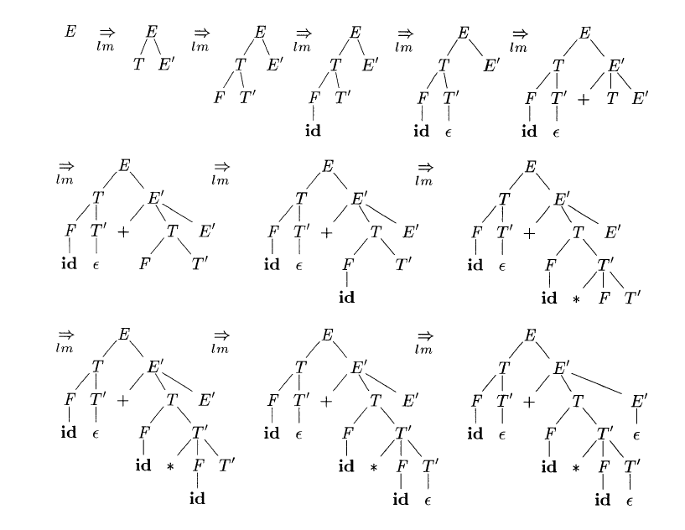
自顶向下分析的例子
文法：
E→TE’
E’→+TE’ | ε
T→FT’
T’→*FT’| ε
F→(E) | id
输入id + id * id
分析树序列见右面（图4-12）

Slide 53
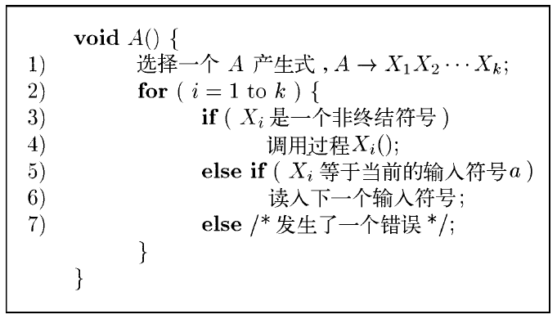
递归下降的语法分析
递归下降语法分析程序由一组过程组成
每个非终结符号对应于一个过程，该过程负责扫描非终结符号对应的结构
程序执行从开始符号对应的过程开始
当扫描整个输入串时宣布分析成功完成

Slide 54
递归下降分析技术的回溯
如果没有足够的信息来唯一地确定可能的产生式，那么分析过程就产生回溯。
前面的算法报告错误（第7行）并不意味着输入串不是句子，而可能是表示前面选错了产生式。
第一行上保存当前的扫描指针
在第七行上应该改成
回退到保存的指针；GOTO (1)并选择下一个产生式；
如果没有下一个产生式可选，报告错误。
回溯需要来回扫描，低效
如果嵌入了语义处理，则需要撤销已经完成的语义处理动作。
解决方法：设法通过一些信息确定唯一可能的产生式

Slide 55
递归下降分析中回溯的例子
文法：S→cAd A→ab | a
输入串：cad
步骤：
调用函数S；
S选择唯一产生式S→cAd
输入中的c和句型中的c匹配，继续调用A
A首先选择产生式A→ab，a和输入的a匹配，b和输入的d不匹配；
回溯并选择下一个产生式A→a；a和输入的a相匹配；对A的调用返回；到S的调用；
S→cAd中的d和下一个输入匹配；
对S的调用返回，已经读入所有输入符号；
因此扫描结束，cad是句子。

Slide 56
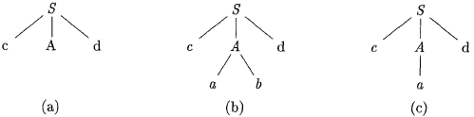
回溯问题
文法
S → cAd A → ab | a

Slide 57
FIRST和FOLLOW（1）
在自顶向下的分析技术中，通常使用向前看几个符号来唯一地确定产生式（这里假定只看一个符号）
当前句型是xAβ，而输入是xa…。那么选择产生式A→α的必要条件是下列之一：
α=*=>ε，且β以a开头；也就是说在某个句型中a跟在A之后；
α=*=>a…；
如果按照这两个条件选择时能够保证唯一性，那么我们就可以避免回溯。
因此，我们定义FIRST和FOLLOW

Slide 58
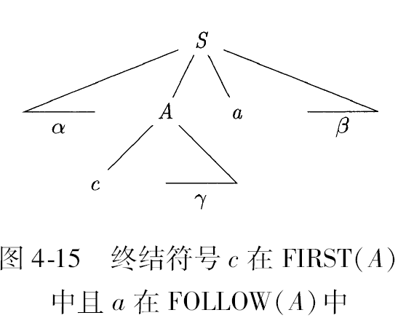
FIRST和FOLLOW（2）
FIRST(α)：
可以从α推导得到的串的首符号的集合；
如果α=*=>ε，那么ε也在FIRST(α)中；
FOLLOW(A)：
可能在某些句型中紧跟在A右边的终结符号的集合。

Slide 59
FIRST的计算方法
计算FIRST(X)的方法
如果X是终结符号，那么FIRS(X)=X
如果X是非终结符号，且X→Y₁Y₂…Y_{k}是产生式，
如果a在FIRST(Y_{i})中，且ε在FIRST(Y₁), FIRST(Y₂),…, FIRST(Y_{i-1})中，那么a也在FIRST(X)中。
如果ε在FIRST(Y₁), FIRST(Y₂),…, FIRST(Y_{k})中，那么ε在FIRST(X)中。
如果X是非终结符号，且X→ε是一个产生式，那么ε在FIRST(X)中
计算FIRST(X₁X₂…X_{n})的方法
向集合中加入FIRST(X₁)中所有非ε的符号；
如果ε在FIRST(X₁)中，再加入FIRST(X₂)中的所有非ε的符号；
…
如果ε在所有的FIRST(X₁)中，将ε加入FIRST(X₁X₂…X_{n})中。

Slide 60
FOLLOW的计算方法
算法
将右端结束标记$放到FOLLOW(S)中
按照下面的两个规则不断迭代，直到所有的FOLLOW集合都不再增长为止。
如果存在产生式A→αBβ，那么FIRST(β)中所有非ε的符号都在FOLLOW(B)中。
如果存在一个产生式A→αB，或者A→αBβ且FIRST(β)包含ε，那么FOLLOW(A)中的所有符号都加入到FOLLOW(B)中。
请注意各个步骤中将符号加入到FOLLOW集合中的理由。

Slide 61
FIRST/FOLLOW的例子（1）
文法：
E→TE’ E’→+TE’ | ε
T → FT’ T’→*FT’ | ε F→(E) | id
FIRST集合
FIRST(F) = {(, id}；
FIRST(E) =FIRST(T) = {(,id}
FIRST(E’) = {+, ε}; FIRST(T’)={*, ε}
由此可以推出各个产生式右部的FIRST集合。

Slide 62
FIRST/FOLLOW的例子（2）
FOLLOW集合的计算过程
$在FOLLOW(E) 中（E是开始符号）
由规则F→(E)可知，)也在FOLLOW(E)中
由规则E→TE’ 可知FOLLOW(E’)也包含了$和)。
注意：因为E’只出现在E和E’的产生式的尾部，因此FOLLOW(E’)必然等于FOLLOW(E)。
由规则E’→+TE’，FIRST(E’) 中的+在FOLLOW(T)中；且FIRST(E’) 包含ε，因此FOLLOW(E’)中的$和)也在FOLLOW(T)中。
因为T’只出现在T’和T的产生式的末尾，可以FOLLOW(T’)=FOLLOW(T)；
由规则T→FT’且T’可以推导出ε，因此可知FOLLOW(F)包含FOLLOW(T)；同时FIRST(T’)也在FOLLOW(F)中。
因此 E：{$,)} E’：{$,)}
T,T’：{+, ), $} F：{+,*,),$}

Slide 63
计算FIRST集
例：文法G[S]为：
S→AB S→bC A→ε A→b
B→ε B→aD C→AD C→b
D→aS D→c
解：
FIRST(S) = FIRST(AB) ∪ FIRST(bC) = {ε,a,b}
FIRST(A) = {ε,b}
FIRST(B) = {ε,a}
FIRST(C) = FIRST(AD) ∪ FIRST(b) ={a,b,c}
FIRST(D)={a,c}

Slide 64
FOLLOW集的计算
FOLLOW(S) = {$}∪FOLLOW(D) = {$}
FOLLOW(A) = (FIRST(B)-{ε})∪FOLLOW(S)∪FIRST(D) = {a,c,$}
FOLLOW(B) = FOLLOW(S) = {$}
FOLLOW(C) = FOLLOW(S) = {$}
FOLLOW(D) = FOLLOW(B) ∪ FOLLOW(C) = {$}
文法G[S] ：S→AB S→bC A→ε A→b B→ε
B→aD C→AD C→b D→aS D→c
FIRST(S)={ε,a,b} FIRST(A)={ε,b} FIRST(B)={ε,a}
FIRST(C)={a,b,c} FIRST(D)={a,c}

Slide 65
LL(1)文法（1）
定义:对于文法的任意两个不同的产生式A→α|β
不存在终结符号a使得α和β都可以推导出以a开头的串
α和β最多只有一个可以推导出空串
如果β可以推导出空串，那么α不能推导出以FOLLOW(A)中任何终结符号开头的串；
等价于：
FIRST(α)∩FIRST(β)=Φ;（条件一、二）
如果ε∈FIRST(β)，那么FIRST(α) ∩FOLLOW(A)=Φ；反之亦然。（条件三）
考虑：对于一个LL(1)文法，我们期望从A推导出以终结符号a开头的符号串，
我们如何选择产生式？
有多个选择吗？

Slide 66
LL(1)文法（2）
对于LL(1)文法，可以在自顶向下分析过程中，根据当前输入符号来确定使用的产生式。
例如：
产生式：stmt → if (exp) stmt else stmt | while (exp) stmt | a
输入：if (exp) while (exp) a else a
首先选择产生式stmt → if (exp) stmt else stmt 得到句型if (exp) stmt else stmt
然后发现要把句型中的第一个stmt展开，选择产生式stmt →while (exp) stmt，得到句型if (exp) while (exp) stmt else stmt 。
然后再展开第一个stmt，得到if (exp) while (exp) a else stmt
…

Slide 67
预测分析表构造算法
输入：文法G
输出：预测分析表M
方法：
对于文法G的每个产生式A→α
对于FIRST(α)中的每个终结符号a，将A→α加入到M[A,a]中；
如果ε在FIRST(α)，那么对于FOLLOW(A)中的每个符号b，将将A→α加入到M[A,b]中。
最后在所有的空白条目中填入error。

Slide 68
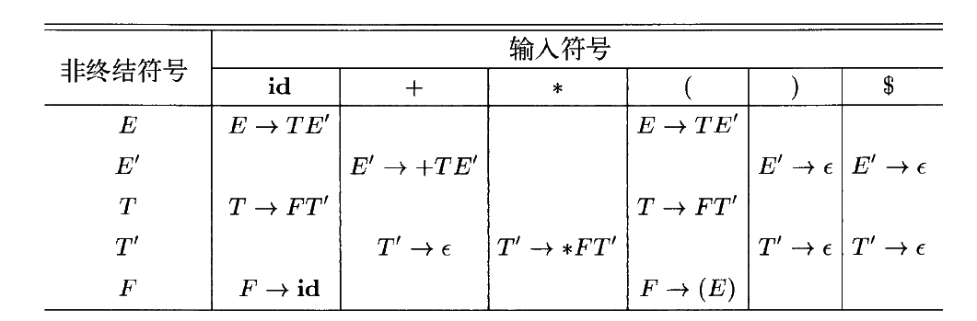
预测分析表的例子
文法：
E→TE’ E’→+TE’ | ε
T → FT’ T’→*FT’ | ε
F→(E) | id
FIRST集：
F：{(, id}； E,T：{(,id}； E’： {+, ε}; T’：{*, ε}
FOLLOW集：
E：{$,)} E’：{$,)} T,T’：{+, ), $} F：{+,*,),$}
这个例子恰巧使得每个产生式的右部的第一个符号的FIRST集合就等于产生式右部的FIRST集合。但是在一般情况下不总是这样的。

Slide 69
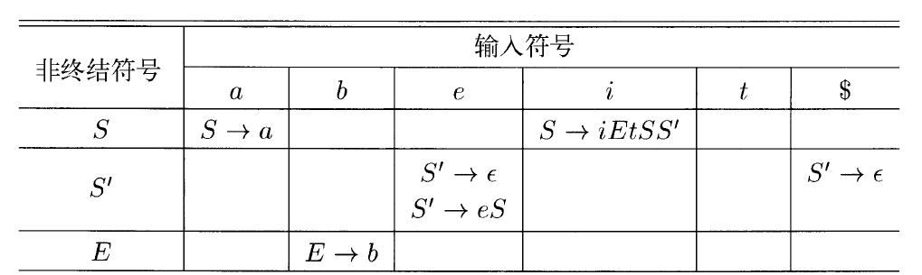
预测分析表冲突的例子
文法：S→iEtSS’ | a S’→eS | ε E→b
FIRST(eS)={e}，使得S’→eS在M[S’,e]中；
FOLLOW(S’)={$,e}使得S’→ ε也在M[S’,e]中
注意：LL(1)文法必然不是二义性的；而这个文法是二义性的

Slide 70
LL(1)文法的递归下降分析
递归下降语法分析程序由一组过程组成
每个非终结符号对应于一个过程，该过程负责扫描非终结符号对应的结构
可以使用当前的输入符号来唯一地选择产生式
如果当前输入符号为a，那么选择M[A,a]中的产生式

Slide 71
非递归的预测分析（1）
在自顶向下分析的过程中，我们总是
匹配掉句型中左边的所有终结符号；
对于最左边的非终结符号，我们选择适当的产生式展开。
匹配成功的终结符号不会再被考虑，因此我们只需要记住句型的余下部分，以及尚未匹配的输入终结符号串。
由于展开的动作总是发生在余下部分的左端，我们可以用栈来存放这些符号。

Slide 72
非递归的预测分析（2）
分析时的处理过程：
初始化时，栈中仅包含开始符号；
如果栈顶元素是终结符号，那么进行匹配
如果栈顶元素是非终结符号
使用预测分析表来选择适当的产生式；
在栈顶用产生式右部替换产生式左部；
因此对所有文法的预测分析都可以共用同样的驱动程序。

Slide 73
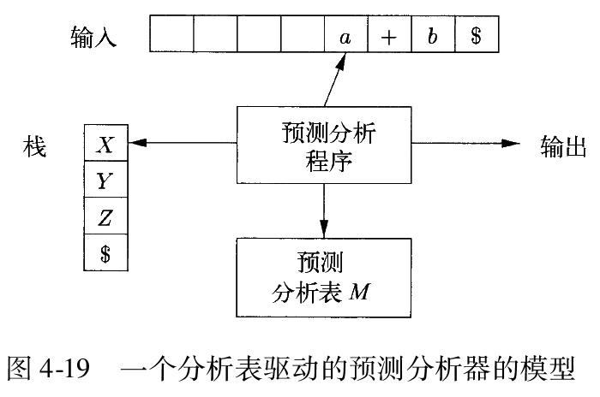
分析表驱动的预测分析器
性质1：如果栈中的符号序列为α，而w是已经被读入的部分输入，w’是尚未处理的输入；那么
S推导出wα
我们试图从α推导出余下的输入终结符号串w’
预测分析程序使用M[X,a]来扩展X，将此产生式的右部按倒序压入栈中
请注意：这样的操作使得分析过程中性质1得到保持。

Slide 74
预测分析算法
输入：串w，预测分析表M
输出：如果w是句子，输出w的最左推导；否则报错
方法：
初始化：输入缓冲区中为w $；栈中包含S$；ip指向w的第一个符号；
令X=栈顶符号，ip指向符号a
if(X==a) 出栈，ip向前移动；/*和终结符号的匹配*/
else if (X是终结符号) error()；/*失配*/
else if (M[X,a]是报错条目) error();/*无适当的产生式*/
else if (M[X,a]=X→Y₁Y₂…Y_{k}) {
输出产生式X→Y₁Y₂…Y_{k}；弹出栈顶符号X；
将Y_{k},Y_{k-1},…,Y₁压入栈中；
}
不断执行第二步；直到要么报错，要么栈中为空

Slide 75
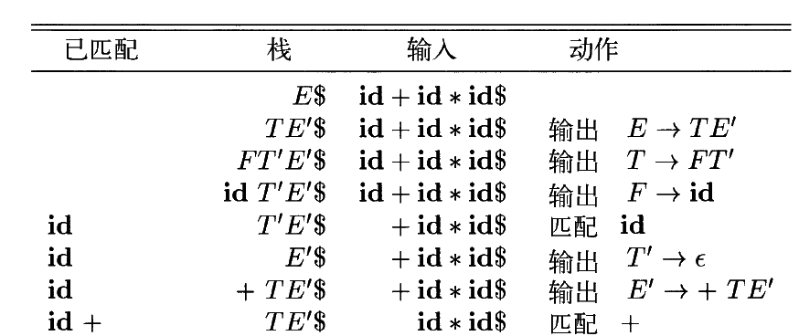
分析表驱动预测分析的例子
注意：已经匹配部分加上栈中符号必然是一个最左句型
文法4.28，输入：id+id*id;

Slide 76
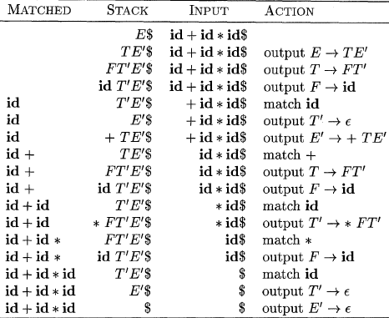
预测分析过程（例）

Slide 77
预测分析中的错误恢复
错误恢复
当预测分析器报错时，表示输入的串不是句子。
对于使用者而言，希望预测分析器能够进行恢复，并继续语法分析过程，以便在一次分析中找到更多的语法错误。
有可能恢复得并不成功，之后找到的语法错误有可能是假的。
进行错误恢复时可用的信息：栈里面的符号，待分析的符号
两类错误恢复方法：
恐慌模式
短语层次的恢复

Slide 78
恐慌模式
基本思想
语法分析器忽略输入中的一些符号，直到出现由设计者选定的某个同步词法单元；
解释：
语法分析过程总是试图在输入的前缀中找到和某个非终结符号对应的串；出现错误表明现在已经不可能找到这个非终结符号（程序结构）的串。
如果编程错误仅仅局限于这个程序结构，那么我们可以考虑跳过这个程序结构，假装已经找到了这个结构；然后继续进行语法分析处理。
同步词法单元就是这个程序结构结束的标志。

Slide 79
同步词法单元的确定
非终结符号A的同步集合的启发式规则
FOLLOW(A)的所有非终结符号A的同步集合中
这些符号的出现可能表示之前的那些符号是错误的A的串；
将高层次的非终结符号对应串的开始符号加入到较低层次的非终结符号的同步集合
比如语句的开始符号，if，while等可以作为表达式的同步集合；
FIRST(A)中的符号加入到非终结符号A的同步集合。
碰到这些符号时，可能意味着前面的符号是多余的符号
如果A可以推导出空串，那么把此产生式当作默认值。
在匹配时出现错误，可以直接弹出相应的符号；
哪些符号需要确定同步集合需要根据特定的应用而定。

Slide 80
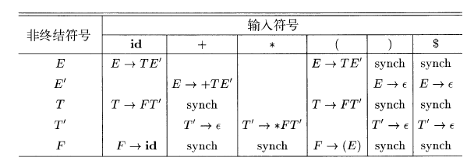
恐慌模式的例子（1）
对文法4.28的表达式进行语法分析时，可以直接使用FIRST、FOLLOW作为同步集合。
我们为E、T和F设定同步集合；
空条目表示忽略输入符号；synch条目表示忽略到同步集合，然后弹出非终结符号；
终结符号不匹配时，弹出栈中终结符号；

Slide 81
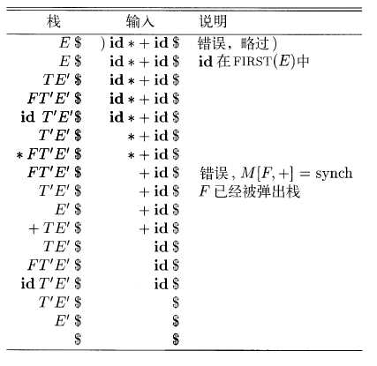
恐慌模式的例子（2）
错误输入：
id * + id

Slide 82
短语层次的恢复
在预测语法分析表的空白条目中插入错误处理例程的函数指针；
例程可以改变、插入或删除输入中的符号；发出适当的错误消息；

Slide 83
LL(1)分析（例）
对于文法S→(L)|a L →L,S|S
(1)消除左递归
(2)构造预测分析器
(3)分析(a,(a,a))，并给出分析树。
解：设定文法符号的顺序为S,L。
S无左递归
L存在逆序L→S,将S代入得:L→L,S|(L)|a
L存在直接左递归L→L,S，引入非终结符L’，消除左递归得：
L→(L)L’|aL’ L’ →,SL’| ε
故文法为： S→(L)|a L→(L)L’|aL’ L’ →,SL’| ε

Slide 84
LL(1)分析（例）
FOLLOW(L’)=FOLLOW(L)={ ) }
可构建预测分析表如下
非终结符 | 输入符号
 | ( | ) | a | , | $
S | S→(L) |  | S→a
L | L→(L)L’ |  | L→aL’
L’ |  | L’ →ε |  | L’ →,SL’
S→(L)|a L→(L)L’|aL’ L’ →,SL’| ε

Slide 85
LL(1)分析（例）
matched | stack | input | action
 | S$ | (a,(a,a))$
 | (L)$ | (a,(a,a))$ | output S→(L)
( | L)$ | a,(a,a))$ | Match (
( | aL’)$ | a,(a,a))$ | Output L→aL’
(a | L’)$ | ,(a,a))$ | Match a
(a | ,SL’)$ | ,(a,a))$ | Output L’ →,SL’
(a, | SL’)$ | (a,a))$ | Match ,
(a, | (L)L’)$ | (a,a))$ | output S→(L)
(a,( | L)L’)$ | a,a))$ | Match (
(a,( | aL’)L’)$ | a,a))$ | Output L→aL’
(a,(a | L’)L’)$ | ,a))$ | Match a

Slide 86
LL(1)分析（例）
matched | stack | input | action
(a,(a | ,SL’)L’)$ | ,a))$ | Output L’ →,SL’
(a,(a, | SL’)L’)$ | a))$ | Match ,
(a,(a, | aL’)L’)$ | a))$ | Output S→a
(a,(a,a | L’)L’)$ | ))$ | Match a
(a,(a,a | )L’)$ | ))$ | Output L’ →ε
(a,(a,a) | L’)$ | )$ | Match )
(a,(a,a) | )$ | )$ | Output L’ →ε
(a,(a,a)) | $ | $ | Match )
分析树略

Slide 87
作业5
1. P131 练习4.2.2 (5)：给出最左推导、最右推导、基于某一个推导构建一棵分析树。
2.P147 练习4.4.4(5)(7)
3. 对文法: S → aA|B A→aAd|B
B→ Sd | Aa
(1)消除左递归
(2)提取左公共因子

Slide 88
4. 试写出定义在∑={0,1}上,至少含有一个101子串的符号串集合的正则表达式,并构造与之等价的最小化的DFA
5、 对于上下文无关文法：
S → aTUb ∣ε
T → cUc∣bUb ∣aUa
U → Sb ∣cc
(1)写出各非终结符的FIRST集和FOLLOW集。
(2)构建LL(1)分析表, 本文法是LL(1)文法吗,为什么?
(3)如果是LL(1)文法，基于分析表，试给出aababb的分析过程。
P148页4.4.12

Slide 89
自底向上的语法分析
为一个输入串构造语法分析树的过程；
从叶子（输入串中的终结符号，将位于分析树的底端）开始，向上到达根结点；
在实际的语法分析过程中并不会真的构造出相应的分析树，但是分析树概念可以方便理解；
重要的自底向上语法分析的通用框架
移入-归约；
LR：最大的可以构造出移入-归约语法分析器的语法类

Slide 90
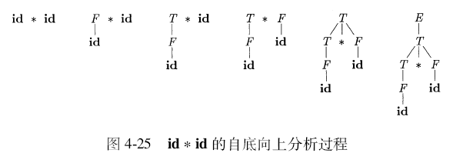
分析过程示例

Slide 91
归约
自底向上语法分析过程看成从串w“归约”为文法开始符号的过程；
归约步骤：
一个与某产生式体相匹配的特定子串被替换为该产生式头部的非终结符号；
问题：
何时归约（归约哪些符号串）？
归约到哪个非终结符号？

Slide 92
归约的例子
id * id的归约过程
id * id ，F*id，T*id，T*F，T，E
对于句型T*id，有两个子串和某产生式右部匹配
T是E→T的右部；
id是F→id的右部；
为什么选择将id归约为F，而不是将T归约为E？
原因：T归约为E之后，E*id不再是句型；
问题：如何确定这一点？

Slide 94


句柄剪枝
对输入从左到右扫描，并进行自底向上语法分析，实际上可以反向构造出一个最右推导；
句柄：
最右句型中和某个产生式体匹配的子串，对它的归约代表了该最右句型的最右推导的最后一步；
正式定义：如果S αAw αβw；那么紧跟α之后的A→β的一个句柄；
在一个最右句型中，句柄右边只有终结符号
如果文法是无二义性的，那么每个句型都有且只有一个句柄。

Slide 95
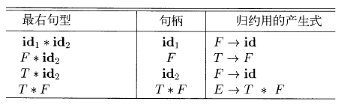
句柄的例子
输入：id *id

Slide 96
句柄（例）
对于文法S → SS+ | SS* | a
试指出右句型SSS+a*+的句柄
解法一：S ⇒ SS+ ⇒ SSS*+ ⇒ SSa*+
⇒ SSS+a*+
显然句柄为SS+
解法二（推荐！）：
可构建分析树如右：
显然句柄为SS+
S
S
S
+
S
S
*
S
S
+
a

Slide 97
移入-归约分析技术
使用一个栈来保存归约/扫描移入的文法符号；
栈中符号（从底向上）和待扫描的符号组成了一个最右句型；
开始时刻：栈中只包含$，而输入为w$；
成功结束时刻：栈中$S，而输入$；
在分析过程中，不断地移入符号，并在识别到句型时进行归约；
句柄被识别时总是出现在栈的顶部；

Slide 98
主要分析动作
移入：将下一个输入符号移动到栈顶；
归约：将句柄归约为相应的非终结符号;
句柄总是在栈顶。
具体操作时弹出句柄，压入被归约到的非终结符号。
接受：宣布分析过程成功完成；
报错：发现语法错误，调用错误恢复子程序；

Slide 99
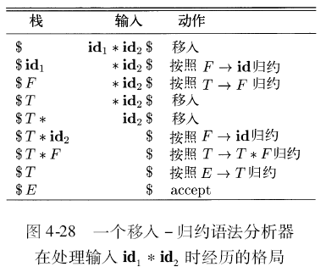
归约分析过程的例子

Slide 100

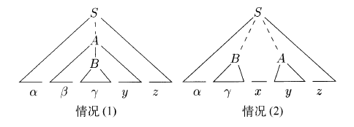
为什么句柄总是在栈顶？（1）
为什么每次归约得到的新句型的句柄仍不在栈顶？
考虑最右推导的两个连续步骤的两种情况
A被替换为βBy，然后产生式体中的最右非终结符号B被替换为γ。（归约之后句柄为βBy）
A首先被展开，产生式体中只包含终结符号；下一个最右非终结符号B位于y左侧。
y是终结符号串

Slide 101
移入-归约分析中的冲突
对于有些不能使用移入-归约分析的文法，不管用什么样的移入-归约分析器都会到达这样的格局
即使知道了栈中所有内容、以及下面k个输入符号，人们仍然无法知道是否该进行归约，或者不知道按照什么产生式进行归约；
形式化地表达：设栈中符号串是αβ，接下来的k个符号是x，产生移动/归约冲突的原因是存在y和y’使得aβxy是最右句型且β是句柄，而aβxy’也是最右句型，但是句柄还在右边。

Slide 102
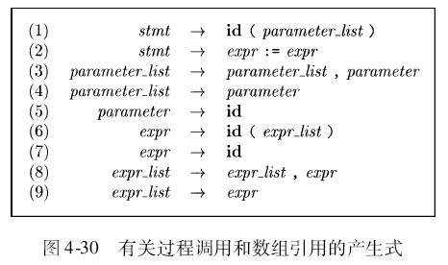
归约/归约冲突的例子
输入为id ( id , id )
冲突时的格局：
栈：…id ( id
输入：, id ) …
某个语言中，多维数组的表示方法。

Slide 103
LR语法分析技术
LR(k)的语法分析概念
L表示最左扫描，R表示反向构造出最右推导；
k表示最多向前看k个符号；
当k的数量增大时，相应的语法分析器的规模急剧增大；
K=2时，程序设计语言的语法分析器的规模通常非常庞大；
当k=0、1时已经可以解决很多语法分析问题，因此具有实践意义。
因此，我们只考虑k<=1的情况。

Slide 104
LR语法分析器的优点
由表格驱动；虽然手工构造表格工作量大，但表格可以自动生成；
对于几乎所有的程序设计语言，只要写出上下文无关文法，就能够构造出识别该构造的LR语法分析器。
最通用的无回溯移入-归约分析技术，且和其它技术一样高效；
可以尽早检测到错误。
能分析的文法集合是LL(k)文法的超集

Slide 105
LR技术的原理（1）
考虑识别文法符号A的右部（包含终结符号和非终结符号，且不考虑规约）的自动机：
产生式A→X₁X₂…X_{k}| Y₁Y₂…Y_{l}
上面的状态也可以在规则右部加点来表示
例如S₁₁表示为X₁∙X₂…X_{k}
X₁
X₂
X_{k}
S₁₀
S₁₁
… … … …
S_{1k}
ε
S₀
ε
Y₁
Y₂
Y_{l}
S₂₀
S₂₁
… … … …
S_{2l}

Slide 106
最右句型的可行前缀
可行前缀：某个右句型的前缀，且没有越过该句型的句柄的右端。
给定一个文法G，可行前缀可以按照如下规则计算：
设S是开始符号，那么ε，S都是可行前缀
如果βA是一个可行前缀，且A->γ是一个产生式，且γ’是γ的一个前缀，那么βγ’也是一个可行前缀
只有按照上面的两个规则确定的才是可行前缀！
性质一：如果βA是一个可行前缀，且A->γ是一个产生式，且γ’是γ的一个前缀，那么βγ’也是一个可行前缀。
因为：假设βAα是一个最右句型，那么继续进行最右推导，直到βAx=rm>βγx。这个最右句型中γ就是句柄，因此βγ’是一个可行前缀。
性质二：如果βγ是一个可行前缀，且γ是相应的A->γ句柄，那么βA也是一个可行前缀。
这个证明可以参看前面说明“句柄总是在栈顶”的证明。

Slide 107
识别可行前缀的NFA
构造方法如下：
这个NFA的状态集合States包含了每个非终结符号的NFA的状态。
初始状态为开始符号S对应的NFA的开始状态。
对于States中的每个状态st，如果有一条标记为非终结符号A的转换离开该状态，那么添加一条从st离开、标号为ε、到达A对应NFA的开始状态。（也可以直接添加从st离开，到达A对应的NFA中开始的控转换的目标状态）
这个NFA的接受状态集合为所有States中的状态。
这个NFA接受所有可行前缀
根据性质1，这个NFA接受的都是可行前缀；
利用数学归纳法，可根据性质2来证明所有的可行前缀都能够被这个NFA接受

Slide 108
例子
文法
E’→E E→E+T | T T→T*F | F F→id
对应的NFA如下：
ε
E
E’
S_{E’10}
S_{E’11}
注意：如果到达某个子NFA的最后一个状态，
这个可行前缀的后缀就是句柄！
这个句柄对应的产生式就是这个状态对应的产生式
ε
E
+
T
E
S_{E10}
S_{E11}
S_{E12}
S_{E13}
ε
T
S_{E20}
S_{E21}
ε
T
*
F
T
S_{T10}
S_{T11}
S_{T12}
S_{T13}
ε
F
S_{T20}
S_{T21}
ε
id
F
S_{F10}
S_{F11}

Slide 109
LR(0)项
文法的一个产生式加上在其产生式体中某处的一个点。
A→.XYZ，A→X.YZ，A→XY.Z，A→XYZ.
注意：A→ε只对应一个项A→.
直观含义：
项A→ α.β表示已经扫描/归约到了α，并期望接下来的输入中经过扫描/归约得到β。然后把αβ归约到A。
如果β为空，表示我们可以把α归约为A。
项也可以用一对整数表示。(i,j)表示第i条规则，点位于右部第j个位置

Slide 110
LR(0)项目
简称项，由文法G的产生式加一个点构成。
S→XYZ有四个项目：S→•XYZ，S→X•YZ，
S→XY•Z和S→XYZ•
S→•XYZ表示希望接下来在输入中看到一个能从XYZ推导得到的串。
S→X•YZ表示在输入中已经看到了一个可以由X推导得到的串，希望接下来看到一个能从YZ推导得到的串
S→XYZ•表示栈顶看到了XYZ，可以把它归约为S了

Slide 111
规范LR(0)项集族的构造
增广文法：
G的增广文法G’是在G中增加新开始符号S’，并加入产生式S’→S而得到的。
显然G’和G接受相同的语言，且按照S’→S进行归约实际上就表示已经将输入符号串归约成为开始符号。
LR(0)自动机实际上是前面的NFA对应的DFA。
规范LR(0)项集族即LR(0)自动机（DFA）的状态集合；
构造过程中用到的子函数
CLOSURE(I)：I的项集闭包
对应于DFA化算法的 ε-CLOSURE
GOTO(I,X)：I的X后继
对应于DFA化算法的MOVE(I,X)。

Slide 112
CLOSURE(I)的构造算法（1）
算法：
首先将I中的各个项加入到CLOSURE(I)中；
如果A→α.Bβ在CLOSURE(I)中，那么对B的任意产生式B→γ，将B→.γ加到CLOSURE(I)中；
不断重复第二步，直到收敛。
第二步的分析含义：
项A→α.Bβ表示期望在接下来的输入中归约到B。
显然，要归约到B，首先要扫描归约到B的某个产生式的右部；
因此对每个产生式B→γ，加入B→.γ；
表示它期望能够扫描归约到γ。
注意和 ε-CLOSURE的对应关系

Slide 113
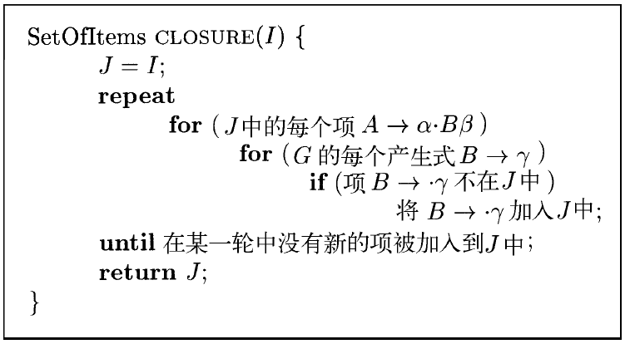
构造算法的伪代码描述

Slide 114
闭包构造的例子
增广文法：
E’→E E→E+T | T E→T*F | F
F→(E) | id
项集{[E’→.E]}的闭包
[E’→.E]在闭包中；
[E→.E+T]，[E→.T]在闭包中；
[T→.T*F]，[T→.F]在闭包中；
[F→.(E)]，[F→.id]在闭包中；

Slide 115
LR(0)项集中的内核项和非内核项
在算法中，在加入某个项B→.γ时，所有以B为左部的产生式所对应的（点在最左边的）项都会被加入
内核项：初始项S’→.S、以及所有点不在最左边的项
非内核项：除了S’→.S之外、点在最左边的项；
实现算法时可以考虑只保存相应的非终结符号；甚至可以只保存内核项，而在要使用非内核项时调用CLOSURE函数重新计算。

Slide 116
GOTO函数
GOTO(I,X)：项集{[A→αX.β] | [A→α.Xβ] ∈I} 的闭包
根据项的历史-期望的含义，GOTO(I,X)表示读取输入中的X或者归约到一个X之后的情况。
GOTO(I,X)定义了LR(0)自动机中状态I在X之上的转换。
例如：
I={[E’→E.],[E→E.+T]}；
GOTO(I,+)计算如下：
I中只有一个项的点后面跟着+，对应的项为[E→E+.T]；
CLOSURE({[E→E+.T]}) = {[E→E+.T]，[T→.T*F], [T→.F]，[F→.(E)]，[F→.id]}。

Slide 117
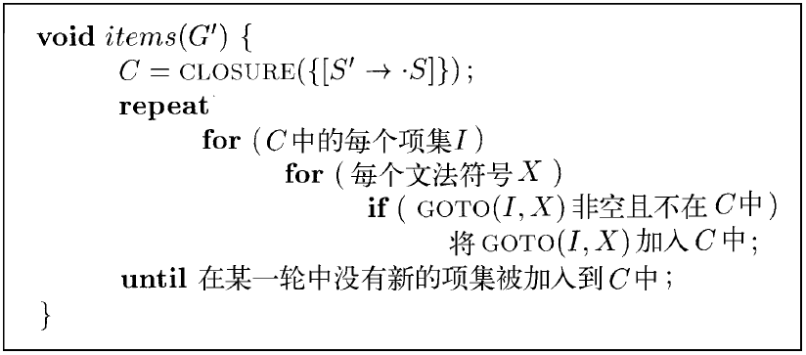
求LR(0)项集规范族的算法
从初始项集开始，不断计算各种可能的后继，直到生成所有的项集。
建议和NFA的子集构造算法类比

Slide 118
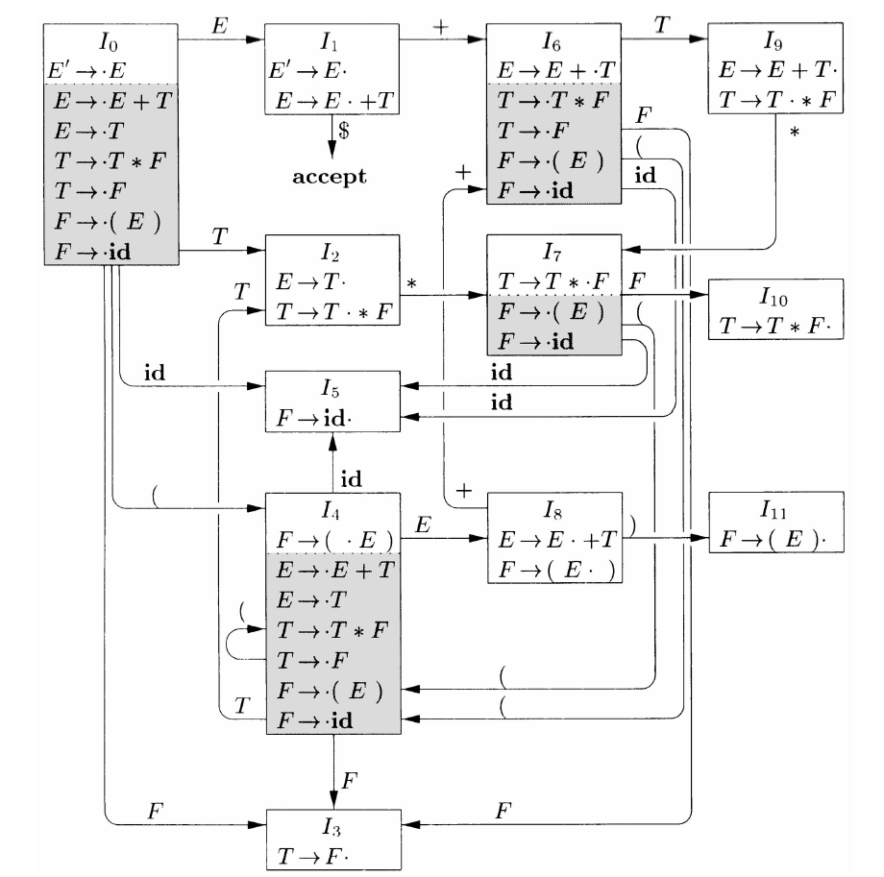
项集规范族和GOTO函数的例子

Slide 119
LR(0)自动机的构造
构造方法：
规范LR(0)项集族中的项集可以作为LR(0)自动机的状态，
GOTO(I,X)=J，则从I到J有一个标号为X的转换；
初始状态为CLOSURE({S’→.S})对应的项集；
接受状态：包含形如A→ α.的项集对应的状态。

Slide 120
LR(0)自动机的作用（1）
假设文法符号串γ使LR(0)自动机从开始状态运行到状态（项集）j
如果j中有一个形如A→α.的项。那么
在γ之后添加一些终结符号可以得到一个最右句型，
α是γ的后缀，且A→α是这个句型的句柄
表示可能找到了当前最右句型的句柄
如果j中存在一个项B→α.Xβ。那么
在γ之后添加Xβ，然后再添加一个终结符号串可得到一个最右句型，
在这个句型中B→αXβ是句柄
此时表示还没有找到句柄，需要移入

Slide 121
LR(0)自动机的作用（2）
LR(0)自动机的使用
移入-归约时，LR(0)自动机被用于识别句型
已经归约/移入得到的文法符号序列对应于LR(0)自动机的一条路径；
如果路径到达接受状态，表明栈上端的某个符号串可能是句柄。
不需要每次用归约/移入得到的串来运行LR(0)自动机
路径被放到栈中；且文法符号可以省略，因为由LR(0)状态可以确定相应文法符号
在移入后，根据原来的栈顶状态即可知道新的状态；
在归约时，根据归约产生式的右部长度弹出相应状态，仍然可以根据此时的栈顶状态计算得到新状态。

Slide 122
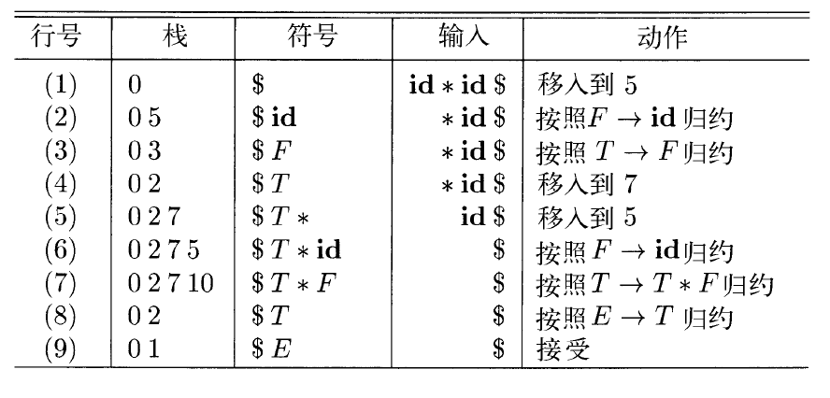
LR(0)的作用演示：分析id*id
根据LR(0)自动机状态和符号的对应关系，可以得到符号栏中的符号串。

Slide 123
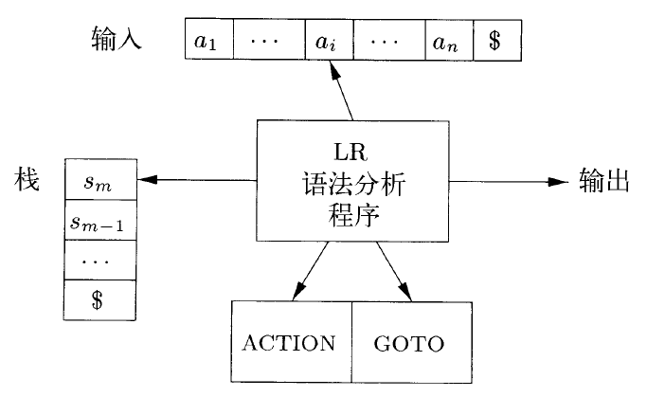
LR语法分析器的结构
所有的分析器都使用相同的驱动程序
分析表随文法以及LR分析技术的不同而不同。
栈中存放的是状态序列；可以由状态序列求出符号序列
分析程序根据栈顶状态、当前输入，通过分析表确定语法分析动作。

Slide 124
LR语法分析表的结构
两个部分：动作ACTION，转换GOTO
ACTION有两个参数：状态i、终结符号a
移入j：j是一个状态。把j压入栈；
归约A→β：把栈顶的β归约为A。
接受：接受输入、完成分析。
报错：在输入中发现语法错误。
状态集上的GOTO函数
如果GOTO[I_{i},A]=I_{j}，那么GOTO[i,A] = j。

Slide 125
LR语法分析器的格局
LR与法分析器的格局包含了栈中内容和余下输入
(s₀s₁…s_{m}, a_{i}a_{i+1}…a_{n}$)
第一个分量是栈中的内容（右侧是栈顶）
第二个分量是余下输入
LR语法分析器的每一个状态都对应一个文法符号（s₀除外）。
如果进入状态s的边的标号为X，那么s就对应于X。
回忆LR(0)的构造方法可知，进入一个状态的边的标号相同
令X_{i}为s_{i}对应的符号，那么
X₁X₂…X_{m} a_{i}a_{i+1}…a_{n}对应于一个最右句型

Slide 126
LR语法分析器的行为
对于格局(s₀s₁…s_{m}, a_{i}a_{i+1}…a_{n}$)，LR语法分析器查询条目ACTION[s_{m},a_{i}]确定相应动作：
移入s：执行移入动作，将s（对应a）移入栈中，新格局(s₀s₁…s_{m}s，a_{i+1}…a_{n}$)
归约A→β，将栈顶的β归约为A，压入状态s：
(s₀s₁…s_{m-r}s，a_{i}a_{i+1}…a_{n}$)，
其中r是β的长度，s=GOTO[s_{m-r},A]；
接受：语法分析过程完成
报错：发现语法错误，调用错误恢复例程。

Slide 127
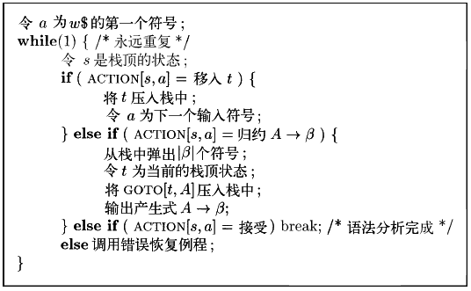
LR语法分析算法
输入：文法G的LR语法分析表，输入串w
输出：如果w在L(G)中，输出最左归约步骤（反过来就是最右推导），否则输出错误指示。
算法如下：

Slide 128
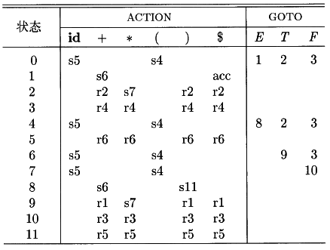
LR分析表的例子
文法： (1)E→E+T (2)E→T
(3)T→T*F (4)T→F
(5)F→(E) (6)F→id

Slide 129
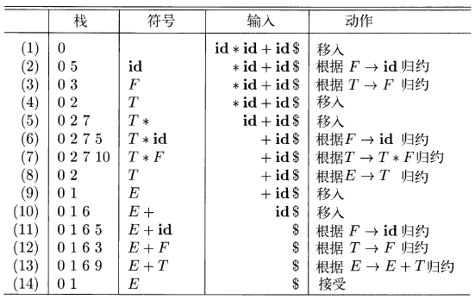
LR分析过程的例子
输入：id*id+id

Slide 130
SLR语法分析表的构造
SLR语法分析表以LR(0)自动机为基础：
增广文法G’的SLR语法分析表构造算法：
构造G’的LR(0)项集规范族{I₀,I₁,…,I_{n}}。
状态i对应于项集I_{i}，相关的ACTION表/GOTO表条目如下：
[A→α.aβ]在I_{i}中，且GOTO(I_{i},a)=I_{j},那么A[i,a]=sj。
[A→α.]在I_{i}中，那么对FOLLOW(A)中所有a，A[i,a]=按A→α归约
如果[S’→S.]在Ii中，那么将ACTION[i,$]设置为“接受”
如果GOTO(I_{i},A)=I_{j},那么GOTO表中，GOTO[i,A]=j。
空白的条目设置为error。
如果SLR分析表中没有冲突，这个文法就是SLR的。
SLR的基本思想是：要把归约成为A，后面必须是FOLLOW(A)中的终结符号；否则只能移入

Slide 131
LR(0)分析表
如果基于某文法构建的所有LR(0)项集，要么只有移入项目，要么只有一个归约项目，则可以构建LR(0)分析表，并且：
该文法称为LR(0)文法
在分析时，不需要看输入即可确定动作
分析表中，归约项目无需考虑后继。

Slide 132
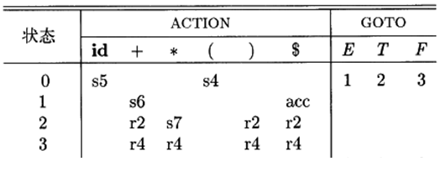
SLR分析表构造的例子
项集I0: E’→.E E→.E+T E→.T T→.T*F T→.F F→.(E) F→.id
ACTION[0,(] = s4, ACTION[0,id]=S5
GOTO[0,E]=1 GOTO[0,T]=2
GOTO[0,F] = 3
项集I1：E’→E. E→E.+T
ACTION[1,$] = 接受；ACTION[1,+] = s6
项集I2：E→T. T→T.*F
ACTION[2,*]=s7 ACTION[2,$/+/)]=归约E→T
项集I9：E → E+T. T → T.*F
…

Slide 133
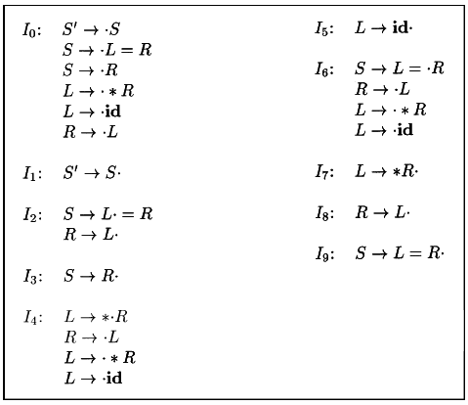
非SLR(1)文法的例子
S→L=R | R
L→*R | id
R→L
对于I2，
第一个项使ACTION[2,=]=s6,
第二个项使ACTION[2,=]=归约R→L.

Slide 134
LR(0)分析（例）
对文法：E→aA | bB A→cA | d B→cB | d，试构造LR(0)分析表，如果是LR(0)文法，试分析bccd
解：引入新的开始符S’和规则S’→E，得增广文法：
(0) S’→E (1)E→aA (2)E→bB (3)A→cA
(4)A→d (5)B→cB (6)B→d

Slide 135
S₄
E→aA•
基于图来表示LR(0)自动机
S₂
A
c
E→a•A
A→•cA
A→•d
A→c•A
A→•cA
A→•d
c
A
A→cA•
S₀
a
S₅
S₁₀
d
d
S’→•E
E→•aA
E→•bB
E
A→d•
S₆
S’→E•
S₁
S₇
E→bB•
c
B
b
E→b•B
B→•cB
B→•d
B→c•B
B→•cB
B→•d
c
B
B→cB•
S₈
S₃
S₁₁
d
d
B→d•
S₉

Slide 136
LR(0)分析（例）
表格表示的LR(0)自动机
状态 | 项目集 | 后继符号 | 后继状态
S₀ | {S’ →•E E →•aA E →•bB} | E a b | S₁ S₂ S₃
S₁ | {S’ →E•} | #S’ → E | S₁₂
S₂ | {E →a•A A →•cA A →•d} | A c d | S₄ S₅ S₆
S₃ | {E →b•B B → •cB B → •d} | B c d | S₇ S₈ S₉
(0)S’→E
(1)E→aA
(2)E→bB
(3)A→cA
(4)A→d
(5)B→cB
(6)B→d

Slide 137
LR(0)分析（例）
状态 | 项目集 | 后继符号 | 后继状态
S₄ | {E →aA•} | #E →aA | S₁₂
S₅ | {A →c•A A →•cA A →•d} | A c d | S₁₀ S₅ S₆
S₆ | {A →d•} | #A →d | S₁₂
S₇ | {E →bB•} | #E →bB | S₁₂
S₈ | {B →c•B B →•cB B →•d} | B c d | S₁₁ S₈ S₉
S₉ | {B →d•} | #B →d | S₁₂
S₁₀ | {A →cA•} | #A →cA | S₁₂
S₁₁ | {B →cB•} | #B →cB | S₁₂
(0)S’→E
(1)E→aA
(2)E→bB
(3)A→cA
(4)A→d
(5)B→cB
(6)B→d

Slide 138
LR(0)分析(例)
状态 | ACTION |  |  |  |  | GOTO
 | a | b | c | d | $ | E | A | B
0 | S₂ | S₃ |  |  |  | 1
1 |  |  |  |  | acc
2 |  |  | S₅ | S₆ |  |  | 4
3 |  |  | S₈ | S₉ |  |  |  | 7
4 | r₁ | r₁ | r₁ | r₁ | r₁
5 |  |  | S₅ | S₆ |  |  | 10
6 | r₄ | r₄ | r₄ | r₄ | r₄
7 | r₂ | r₂ | r₂ | r₂ | r₂
8 |  |  | S₈ | S₉ |  |  |  | 11
9 | r₆ | r₆ | r₆ | r₆ | r₆
10 | r₃ | r₃ | r₃ | r₃ | r₃
11 | r₅ | r₅ | r₅ | r₅ | r₅
(0)S’→E
(1)E→aA
(2)E→bB
(3)A→cA
(4)A→d
(5)B→cB
(6)B→d
分析表无冲突项目，故本文法为LR（0）文法

Slide 139
LR(0)分析（例）
栈 | 符号 | 输入 | 动作
0 | $ | bccd$ | 移入
0 3 | $b | ccd$ | 移入
0 3 8 | $bc | cd$ | 移入
0 3 8 8 | $bcc | d$ | 移入
0 3 8 8 9 | $bccd | $ | 归约/B→d
0 3 8 8 11 | $bccB | $ | 归约/B→cB
0 3 8 11 | $bcB | $ | 归约/B→cB
0 3 7 | $bB | $ | 归约/E→bB
0 1 | $E | $ | 接受

Slide 140
SLR(1)分析（例）
文法G[S]: S→AB A→aBa|ε B→bAb|ε
1. 该文法是SLR(1)的吗？
2. 若是,请构造它的分析表。
3. 给出输入串baab$的分析过程。

Slide 141
解：1、引入新开始符S’和规则S’→S，得增广文法G[S’]
将规则编号为：(0)S’→S (1)S→AB (2)A→aBa (3)A→ε (4)B→bAb (5)B→ε
FOLLOW(S)=FOLLOW(S’)={$}
FOLLOW(A)=(FIRST(B)-{ε})∪FOLLOW(S)∪{b}={b,$}
FOLLOW(B)=FOLLOW(S)∪{a}={a,$}

Slide 142
SLR(1)分析（例）
FOLLOW(S)={$}
FOLLOW(A)={b,$}
FOLLOW(B)={a,$}
状态 | 项目集 | 后继符号 | 后继状态
S₀ | {S’→ •S S→•AB A→•aBa A→•} | S A a b|$ #A→ε | S₁ S₂ S₃ S₁₀
S₁ | {S’→S•} | $ #S’→S | S₁₀
S₂ | {S→A•B B→•bAb B→ •} | B b a | $ #B→ε | S₄ S₅ S₁₀
S₃ | {A→a•Ba B→•bAb B→•} | B b a | $ #B→ε | S₆ S₅ S₁₀
S₄ | {S→AB•} | $ #S→ AB | S₁₀
状态 | 项目集 | 后继符号 | 后继状态
S₅ | {B →b•Ab A →•aBa A →•} | A a b | $ #A→ε | S₇ S₃ S₁₀
S₆ | {A→aB•a} | a | S₈
S₇ | {B→bA•b} | b | S₉
S₈ | {A→aBa•} | b | $ #A→aBa | S₁₀
S₉ | {B→bAb•} | a | $ #B→bAb | S₁₀

Slide 143
SLR(1)分析（例）
状态 | ACTION |  |  | GOTO
 | a | b | $ | S | A | B
0 | S₃ | r₃ | r₃ | 1 | 2
1 |  |  | acc
2 | r₅ | S₅ | r₅ |  |  | 4
3 | r₅ | S₅ | r₅ |  |  | 6
4 |  |  | r₁
5 | S₃ | r₃ | r₃ |  | 7
6 | S₈
7 |  | S₉
8 |  | r₂ | r₂
9 | r₄ |  | r₄
分析表无冲突项目，故本文法为SLR（1）文法
(0)S’→S
(1)S→AB (2)A→aBa
(3)A→ε (4)B→bAb
(5)B→ε

Slide 144
SLR(1)分析（例）
栈 | 符号 | 输入 | 动作
0 | $ | baab$ | 归约/A→ε
0 2 | $ A | baab$ | 移入
0 2 5 | $ A b | aab$ | 移入
0 2 5 3 | $ A b a | ab$ | 归约/B→ε
0 2 5 3 6 | $ A b a B | ab$ | 移入
0 2 5 3 6 8 | $ A b a B a | b$ | 归约/A→aBa
0 2 5 7 | $ A b A | b$ | 移入
0 2 5 7 9 | $ A b A b | $ | 归约/B→bAb
0 2 4 | $ A B | $ | 归约/S→AB
0 1 | $ S | $ | 接受

Slide 145
SLR的原理：可行前缀（1）
LR(0)自动机刻画了可能出现在语法分析栈中的文法符号串。
直接把项当作状态，可以构造得到一个NFA。
然后确定化得到DFA就是LR(0)自动机
可行前缀：
可以出现在移入-归约语法分析器栈中的右句型前缀。
定义：某个右句型的前缀，且没有越过该句型的句柄的右端。
有效项：
如果存在S到αAw==>αβ₁β₂w，那么我们说项A→β₁ . β₂么对αβ₁有效。

Slide 146
SLR的原理：可行前缀（2）
如果我们知道A→β₁ . β₂对αβ₁有效，
当β₂不等于空，表示句柄尚未出现在栈中，应该移入或者等待归约；
如果β₂等于空，表示句柄出现在栈中，应该归约。
如果某个时刻存在两个有效项要求执行不同的动作，那么就应该设法解决冲突。
冲突实际上表示可行前缀可能是两个最右句型的前缀，第一个包含了句柄，而另一个尚未包含句型
E+T+id
E+T*id
SLR解决冲突的思想：假如要按照A→β进行归约，那么得到的新句型中A后面跟随下一个输入符号。因此只有当下一个输入在FOLLOW(A)中时才可以归约。
也可能都认为包含句柄，但是规则不一样

Slide 147
SLR的原理：可行前缀（3）
如果在文法G的LR(0)自动机中，从初始状态出发，沿着标号为γ的路径到达一个状态，那么这个状态对应的项集就是γ的有效项集。
回顾确定分析动作的方法，就可以知道我们实际上是按照有效项来确定的。
为了避免冲突，归约时要求下一个输入符号在FOLLOW(A)中。

Slide 148
活前缀/有效项的例子
可行前缀E+T*
对应的LR(0)项
T→T*.F
F→.(E)
F→.id
对应的最右推导
E’➔E➔E+T➔E+T*F
E’➔E➔E+T➔E+T*F➔E+T*(E)
E’➔E➔E+T➔E+T*F➔E+T*id

Slide 149
SLR语法分析器的弱点（1）
SLR技术解决冲突的方法：
项集中包含[A→α.]时，按照A→α进行归约的条件是下一个输入符号a可以在某个句型中跟在A之后。
如果对于a还有其它的移入/归约操作，则出现冲突。
假设此时栈中的符号串为βα，
如果βAa不可能是某个最右句型的前缀，那么即使a在某个句型中跟在A之后，仍然不应该按照A→α归约。
进行归约的条件更加严格可以降低冲突的可能性

Slide 150
SLR语法分析器的弱点（2）
[A→α.]出现在项集中的条件：
首先[A→. α]出现在某个项集中，然后逐步读入/归约到α中的符号，点不断后移，到达末端。
而[A→. α]出现的条件是B→β.Aγ出现在项中
期望首先按照A→α归约，然后将B→β.Aγ中的点后移到A之后。
显然，在按照A→α归约时要求下一个输入符号是γ的第一个符号。
但是从LR(0)项集中不能确定这个信息。

Slide 151
更强大的LR语法分析器
规范LR方法（或直接称LR方法）添加项[A→. α]时，把期望的向前看符号也加入项中。
这个做法可以充分利用向前看符号，但是状态很多。
向前看LR（LALR方法）
基于LR(0)项集族。但是每个LR(0)项都带有向前看符号。
分析能力强于SLR方法，且分析表和SLR分析表一样大。
LALR已经可以处理大部分的程序设计语言。

Slide 152
LR(1)项
LR(1)项中包含更多信息来消除一些归约动作。
实际的做法相当于“分裂”一些LR(0)状态，精确地指明何时应该归约。
LR(1)项的形式 [A→α.β,a]
a称为向前看符号，可以是终结符号或者$
a表示如果将来要按照A→αβ进行归约，归约时的下一个输入符号必须是a。
当β非空时，移入动作不考虑a，a传递到下一状态。

Slide 153


LR(1)项和可行前缀
[A→α.β,a]对于一个可行前缀γ有效的条件是存在一个推导S δAw δαβw，其中
γ=δα，且
a是w的第一个符号，或者w为空且a=$。
如果[A→α.Bβ,a]对于可行前缀γ有效，那么
[B→.θ,b]对于γ有效的条件是什么？
S δAw δαBβw δαBxw δαθxw
显然：b应该是xw的第一个符号，或xw为空且b=$。
如果x为空，则b=a。
如果[A→α.Xβ,a]对于可行前缀γ有效， [A→αX.β,a]对γX有效。

Slide 154
可行前缀和LR(1)有效项的例子
文法：S→BB B→aB | b
最右推导：S aaBab aaaBab。
对应于前面的定义：
δ=aa，A=B w=ab，α=a β=B
γ=δα = aaa
因此：[B→a.B,a]对于aaa是有效的；

Slide 155
构造LR(1)项集
项集族的构造和LR(0)项集族的构造类似，但是CLOSURE和GOTO有所不同：
在CLOSURE中，当由项[A→α.Bβ,a]生成新项[B→.θ,b]时，b必须在FIRST(βa)中。
注意：对应LR(1)项集族中的任意项[A→α.Bβ,a]，总是保证a在FOLLOW(A)中
初始项集满足这个条件
每次求CLOSURE项集时，新产生的项也满足这个条件。

Slide 156
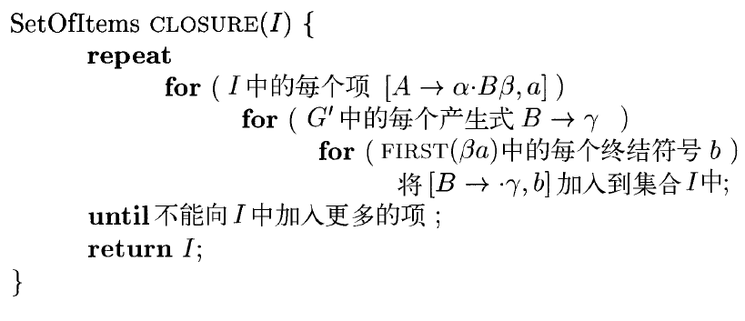
LR(1)项集的CLOSURE算法
注意添加[B→.γ,b]时，b的取值范围。
即点后面跟着终结符号的项

Slide 157
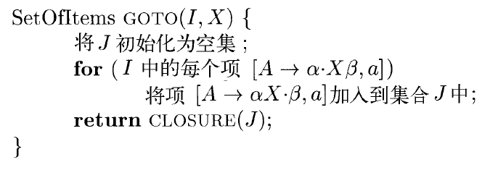
LR(1)项集的GOTO算法
和LR(0)项集的GOTO算法基本相同
即点后面跟文法符号X的项

Slide 158
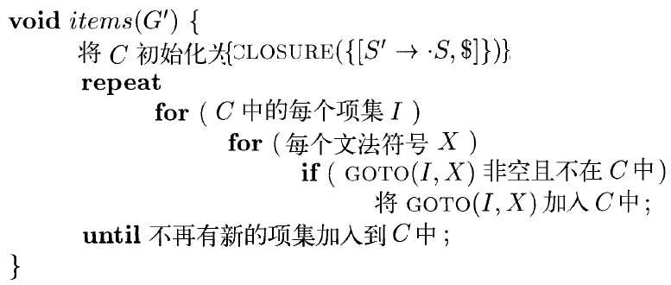
LR(1)项集族的主构造算法
和LR(0)项集族的构造算法相同

Slide 159
LR(1)项集族的例子
增广文法
S’→S S→CC C→cC | d
I₀=CLOSURE{[S’→.S,$]}
[S’→.S,$]，[S→.CC,$]，[C→.cC,c/d]，[C→.d,c/d]
GOTO(I₀,S)={[S’→S.,$]}
GOTO(I₀,C)=CLOSURE{[S→C.C,$]}=
{[S→C.C,$],[C→.cC,$]，[C→.d,$]}
GOTO(I₀,c) ={[C→c.C,c/d], [C→.cC,c/d]，[C→.d,c/d]}
GOTO(I₀,d) ={[C→d.,c/d]}
如果它是当前状态，下一个输入符号必须是c或者d才可以归约
…

Slide 160
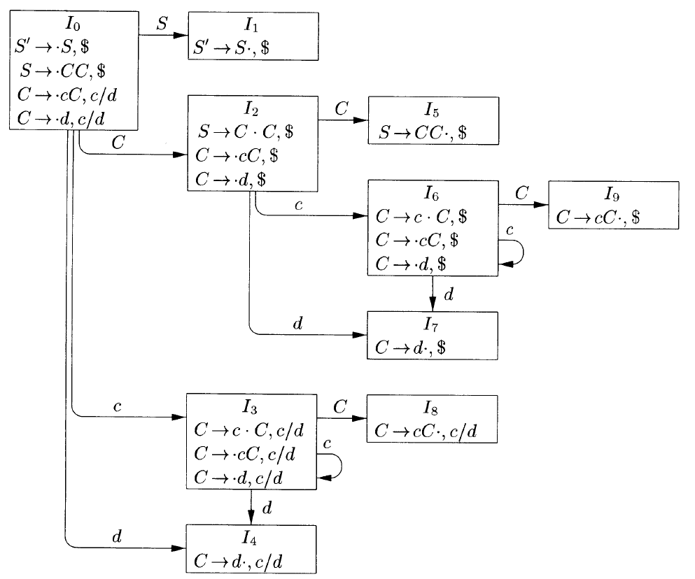
LR(1)项集的GOTO图
不计向前看符号，
I3，I6相同
I8，I9相同
I4，I7相同
如果构造LR(0)项集族，只有6个项集。

Slide 161
例：求S→SS+ | SS* | a的规范LR项集族
解：引入产生式S’→ S，得到增广文法G[S’] ：
(0)S’→S (1)S→SS+ (2)S→SS* (3)S→a
构建LR(1)项目集族如下：
状态 | 项目集 | 后继符号 | 后继状态
S₀ | {S’→•S, $ S→•SS+, a|$ S→•SS*, a|$ S→•a, a|$} | S S S a | S₁ S₁ S₁ S₂

Slide 162
状态 | 项目集 | 后继符号 | 后继状态
S₁ | {S’→S•, $ S→S•S+, a|$ S→S•S*, a|$ S→•SS+, +|*|a S→•SS*, +|*|a S→•a, +|*|a} | #S’→S S S S S a | S₁₀ S₃ S₃ S₃ S₃ S₄
S₂ | {S→a•, a|$} | #S→a | S₁₀
S₃ | {S→SS•+, a|$ S→SS•*, a|$ S→S•S+, +|*|a S→S•S*, +|*|a S→•SS+, +|*|a S→•SS*, +|*|a S→•a, +|*|a} | + * S S S S a | S₅ S₆ S₇ S₇ S₇ S₇ S₄

Slide 163
状态 | 项目集 | 后继符号 | 后继状态
S₄ | {S→a•, +|*|a} | #S→a | S₁₀
S₅ | {S→SS+•, a|$} | #S→SS+ | S₁₀
S₆ | {S→SS*•, a|$} | #S→SS* | S₁₀
S₇ | {S→SS•+, +|*|a S→SS•*, +|*|a S→S•S+, +|*|a S→S•S*, +|*|a S→•SS+, +|*|a S→•SS*, +|*|a S→•a, +|*|a} | + * S S S S a | S₈ S₉ S₇ S₇ S₇ S₇ S₄
S₈ | {S→SS+•, +|*|a} | #S→SS+ | S₁₀
S₉ | {S→SS*•, +|*|a} | #S→SS* | S₁₀

Slide 164
LR语法分析表的构造
步骤：
构造得到LR(1)项集族C’={I₀,I₁,…,I_{n}}。
状态i对应于项集I_{i}。其分析动作如下：
[A→α.aβ,b]在项集中，且GOTO(I_{i},a)= I_{j}，那么ACTION[i,a]=“移入j”
[A→α.,a]在项集中， ACTION[i,a]=“按照A→α归约”
[S’→S.,$]在项集中， ACTION[i,$]=“接受”。
GOTO表：GOTO[i,A]=j，如果GOTO(I_{i},A)= I_{j}。
没有填写的条目为报错。如果条目有冲突，则不是LR(1)的。
初始状态对应于[S’→S.,$]所在的项集。
移入时不考虑向前看符号

Slide 165
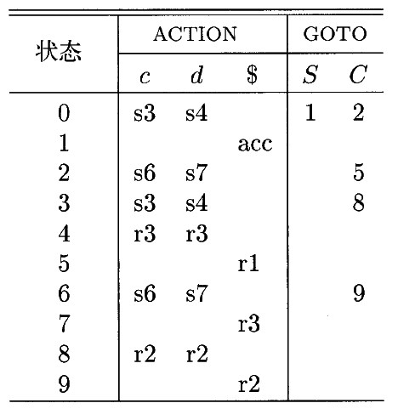
LR(1)语法分析表的例子
(3,6)，(4,7)，(8,9)分别可以看作是由原来的一个LR(0)状态拆分而来的。
文法：
S’→S
S→CC
C→cC | d

Slide 166
构造LALR语法分析表
LR(1)语法分析表的状态数量很大
SLR(1)语法分析表的分析能力较弱
LALR(1)是实践中常用的方法
状态数量和SLR(1)的状态数量相同
能够方便地处理大部分常见的程序设计语言的构造

Slide 167
LR(1)语法分析表的合并
状态4和7仅在向前看符号上有所不同。
[C→d. c/d] vs [C→d., $]
状态4：下一个符号如果为c或d则归约；为$在报错。
状态7：分析动作正好反过来。
如果我们将4和7中的项合并得47，那么在所有情况都归约
新的语法分析过程会在原来报错时进行归约；但是最终总会报错。
对与这个文法，合并4和7不会引起任何冲突，但是有些文法会有冲突。
对任意文法，如果SLR(1)分析表无冲突，合并后的分析表也无冲突。
文法：
S’→S
S→CC
C→cC | d

Slide 168
LALR分析技术的基本思想
寻找具有相同核心的LR(1)项集，并把它们合并成为一个项集
项集的核心就是项的第一分量的集合；
I4和I7的核心都是{[C→d.]}，
I3和I6的核心{C→c.C C→.cC C→.d}
一个LR(1)项集的核心是一个LR(0)项集；
GOTO(I,X)的核心只由I的核心决定，因此被合并项集的GOTO目标也可以合并。
这表示合并之后，我们仍然可以建立GOTO关系。

Slide 169
基本的LALR分析表构造算法
步骤：
构造得到LR(1)项集族C={I₀,I₁,…,I_{n}}。
对于LR(1)中的每个核心，找出所有具有这个核心的项集，并把这些项集替换为它们的并集
令C’={J₀,J₁,…,J_{n}}为得到的LR(1)项集族
按照LR分析表的构造方法得到ACTION表。（如果存在冲突，则这个文法不是LALR的）
GOTO表的构造：设J是一个或者多个LR(1)项集（包括I₁）的并集，令K是所有和GOTO(I₁,X)具有相同核心的项集的并集，那么GOTO(J,X)=K。
得到的分析表称为LALR语法分析表。

Slide 170
LALR分析表的例子（1）
文法：S’→S S→CC C→cC | d
文法的LR(1)项集族中有三对可以合并的项集：
I3和I6 (I36)：[C→c.C, c/d/$] [C→.cC,c/d/$] [C→.d,c/d/$]
I4和I7 (I47)：C→d., c/d/$
I8和I9 (I89)：C→cC., c/d/$
GOTO(I36,C)就是原来的GOTO(I3,C)（即I8）所在的并集I89。
…

Slide 171
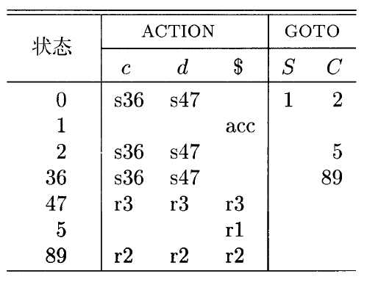
LALR分析表的例子（2）
合并后得到的LALR分析表

Slide 172
LALR分析表的例子（3）
处理语法正确的输入时，LALR语法分析器和LR语法分析器的动作序列完全相同。
栈中的状态名字不同，但是状态序列之间有对应关系：如果LR分析器压入状态I，那么LALR分析器压入I对应的合并项集。
比如：当前面的LR分析器压入状态I3时，LALR分析器压入状态I36。
当处理错误的输入时，LALR可能多执行一些归约动作，但是不会多移入一个符号。

Slide 173
LALR分析
分析能力介于SLR(1)和LR(1)之间
具有SLR(1)的状态数少的优点和LR(1)的适用范围广的优点
状态数和LR(0)自动机的状态数相同
归约项目的后继符号既不采用SLR(1)的Follow集方法，也不采用LR(1)的完全精确法

Slide 174
LALR分析（例）
对文法S→L=R | R L→*R | i R→L
试构造LALR分析表
解：增加产生式S’→ S，得到增广文法G[S’] ：
(0)S’→S (1)S→L=R
(2)S→R (3)L→*R
(4)L→ i (5)R→L

Slide 175
（2）构造LR(1)项目集族：
状态 | 项目集 | 后继符号 | 后继状态
S₀ | {S’→•S, $ S→•L=R, $ S→•R, $ L→•*R, =|$ L→•i, =|$ R→•L, $} | S L R * i L | S₁ S₂ S₃ S₄ S₅ S₂
S₁ | {S’→S •, $} | #S’ → S | S₁₄
S₂ | {S→L•=R, $ R→L•, $} | = #R → L | S₆ S₁₄

Slide 176
状态 | 项目集 | 后继符号 | 后继状态
S₃ | {S→R•, $ } | #S → R | S₁₄
S₄ | {L→*•R, =|$ R→•L, =|$ L→•*R, =|$ L→•i, =|$ } | R L * i | S₇ S₈ S₄ S₅
S₅ | {L→i•, =|$ } | #L → i | S₁₄
S₆ | {S→L=•R, $ R→•L, $ L→•*R, $ L → • i, $ } | R L * i | S₉ S₁₀ S₁₁ S₁₂
S₇ | {L→*R• , =|$ } | #L → R | S₁₄

Slide 177
状态 | 项目集 | 后继符号 | 后继状态
S₈ | {R→L•, =|$ } | #R→L | S₁₄
S₉ | {S→L=R•, $ } | #S→L=R | S₁₄
S₁₀ | {R→L•, $ } | #R→L | S₁₄
S₁₁ | {L→*•R, $ R→•L, $ L→•*R, $ L→•i, $ } | R L * i | S₁₃ S₁₀ S₁₁ S₁₂
S₁₂ | {L→i•, $ } | #L→i | S₁₄
S₁₃ | {L→*R•, $ } | #L→*R | S₁₄

Slide 178
(3)合并同心集：S₄和S₁₁，S₈和S₁₀，S₅和S₁₂，S₇和S₁₃。
(4)尝试构造分析表。表中无冲突项目，故为LALR文法。
状态 | ACTION |  |  |  | GOTO
 | = | * | i | $ | S | L | R
0 |  | S₄ | S₅ |  | 1 | 2 | 3
1 |  |  |  | acc
2 | S₆ |  |  | r₅
3 |  |  |  | r₂
4 |  | S₄ | S₅ |  |  | 8 | 7
5 | r₄ |  |  | r₄
6 |  | S₄ | S₅ |  |  | 8 | 9
7 | r₃ |  |  | r₃
8 | r₅ |  |  | r₅
9 |  |  |  | r₁

Slide 179
四种LR分析表的构建（小结）
步骤 | LR(0) | SLR(1) | LALR(1) | LR(1)
构建增广文法 | √ | √ | √ | √
对所有规则编号 | √ | √ | √ | √
求非终结符的FOLLOW集 |  | √
构建LR(0)项目集族 | √ | √
构建LR(1)项目集族 |  |  | √ | √
合并同心集 |  |  | √
根据项目集族构建分析表 | √ | √ | √ | √
归约项目填入法：LR(0)满行；SLR(1)看FOLLOW；
LR(1)和LALR(1)看搜索符。

Slide 180
二义性文法的使用
二义性文法都不是LR的。
某些二义性文法是有用的
可以简洁地描述某些结构；
隔离某些语法结构，对其进行特殊处理。
对于某些二义性文法
可以通过消除二义性规则来保证每个句子只有一棵语法分析树。
且可以在LR分析器中实现这个规则。

Slide 181
优先级/结合性消除冲突
二义性文法：E→E+E | E*E | (E) | id
等价于：E→E+T | T T→T*F | F F→(E)|id
二义性文法的优点：
容易修改算符的优先级和结合性。
简洁：如果有多个优先级，那么无二义性文法讲引入太多的非终结符号
高效：不需要处理E→T这样的归约。

Slide 182
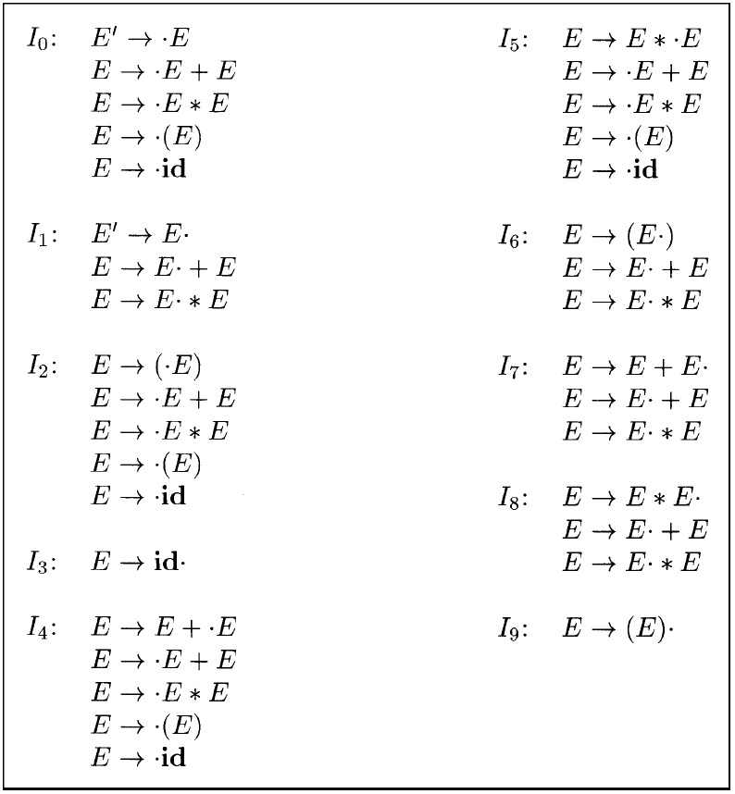
二义性表达式文法的LR(0)项集
E→E+E | E*E | (E) | id
I₇、I₈中有冲突，且不可能通过向前看符号解决！

Slide 183
冲突的原因以及解决
当栈顶状态为7时，表明
栈中状态序列对应的文法符号序列为…E+E；
下一个输入符号不等于+、*，则归约
归约之后早晚会报错；
如果下一个符号为+或*，移入还是归约？
…E+E* （…E+E+）时，是否先求和？
如果*的优先级大于+，且+是左结合的
下一个符号为+时，我们应该将E+E归约为E
下一个符号为*时，我们应该移入*，期待引入下一个符号。

Slide 184
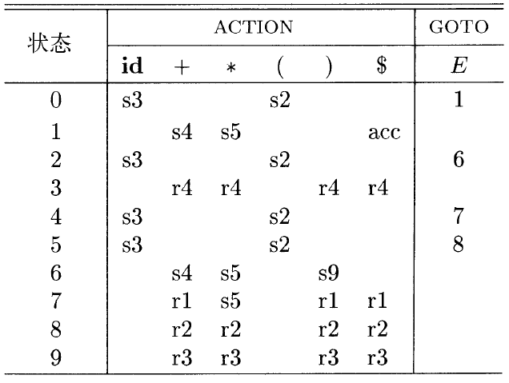
解决冲突之后的SLR(1)分析表
对于状态7，
+时归约
*时移入
对于状态8
执行归约
这个表和等价的无二义性文法的分析表类似

Slide 185
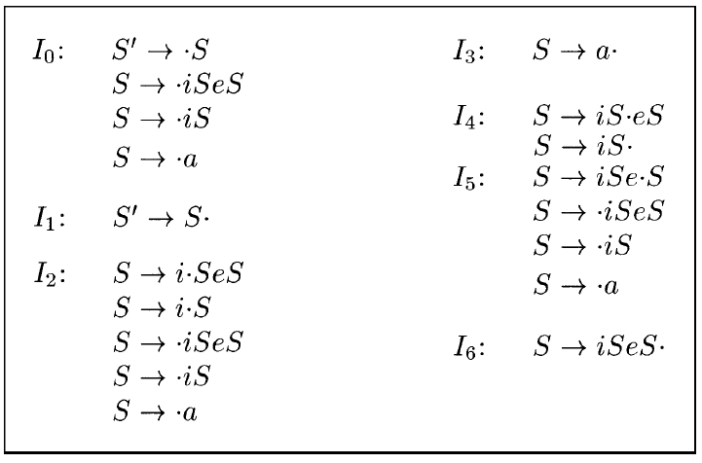
悬空else的二义性
文法：
S’→S
S→iSeS | iS | a
LR(0)项集中I₄包含冲突，它出现在栈顶时，栈中符号为iS
如果下一个符号为e，因栈中的i尚未匹配，因此应该移入e。
否则，如果下一个符号属于FOLLOW(S)，就归约。

Slide 186
习题4.6.6
说明下面文法
S→SA|A
A→a
是SLR(1)的，而不是LL(1)的。

Slide 187
证明：
可以求得FIRST(SA)=FIRST(A)={a}，故该文法不是LL(1)文法
构造该文法的增广文法的语法分析表如下
①构造增广文法
S’->S
S->SA
S->A
A->a
②构造LR(0)项集族
I0
S’->.S
S->.SA
S->.A
A->.a
I1
S’->S.
S->S.A
A->.a
I2
S->A.
I3
A->a.
I4
S->SA.

Slide 188
③GOTO函数如下
GOTO(I0，S)=I1 GOTO(I0，A)=I2 GOTO(I0,a)=I3
GOTO(I1，A)=I4 GOTO(I1，a)=I3 GOTO(I1,$)=acc
④构建语法分析表如下(FOLLOW(A)=FOLLOW(S)={a,$})
状态 | ACTION |  | GOTO
 | a | $ | S | A
0 | S3 |  | 1 | 2
1 | S3 | acc |  | 4
2 | R2 | R2
3 | R3 | R3
4 | R1 | R1
可以看到该语法分析表中没有重复的条目故该文法是SLR(1)文法

Slide 189
习题4.7.4
说明下面的文法
S->Aa|bAc|dc|bda
A->d
是LALR(1)的，但不是SLR(1)的

Slide 190
证明：构造该文法的SLR(1)语法分析表
①构造增广文法
S’->S
S->Aa
S->bAc
S->dc
S->bda
A->d

Slide 191
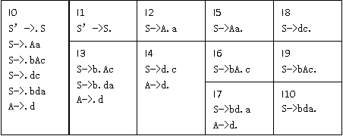
②构造LR(0)项集族

Slide 192
③GOTO函数
GOTO(I0，S)=I1 GOTO(I0，A)=I2 GOTO(I0，b)=I3 GOTO(I0，d)=I4
GOTO(I1,$)=acc GOTO(I2，a)=I5 GOTO(I3，A)=I6 GOTO(I3，d)=I7
GOTO(I4，c)=I8 GOTO(I6，c)=I9 GOTO(I7，a)=I10
④构建SLR语法分析表如下(FOLLOW(A)={a,c})
状态 | ACTION |  |  |  |  | GOTO
 | a | b | c | d | $ | S | A
0 |  | S3 |  | S4 |  | 1 | 2
1 |  |  |  |  | acc
2 | S5
3 |  |  |  | S7 |  |  | 6
4 | R5 |  | S8|R5
5 |  |  |  |  | R1
6 |  |  | S9
7 | S10|R5 |  | R5
8 |  |  |  |  | R3
9 |  |  |  |  | R2
10 |  |  |  |  | R4
可以看到在图中存在二义性的条目，故该文法不是SLR(1)文法

Slide 193
2、构造该文法的LALR(1)语法分析表
①构造该增广文法的LR(1)项集族如下
I0
S’->.S,$
S->.Aa,$
S->.bAc,$
S->.dc,$
S->.bda,$
A->.d,a
I1
S’->S.,$
I3
S->b.Ac,$
S->b.da,$
A->.d,c
I5
S->Aa.,$
I7
S->bd.a.,$
A->d.,c
I9
S->bAc.,$
I6
S->bA.c.,$
I2
S->A.a,$
I8
S->dc.,$
I10
S->bda.,$
I4
S->d.c,$
A->d.,$
②项集合并：没有可以合并的项集

Slide 194
③GOTO函数
GOTO(I0，S)=I1 GOTO(I0，A)=I2 GOTO(I0，b)=I3 GOTO(I0，d)=I4
GOTO(I1,$)=acc GOTO(I2，a)=I5 GOTO(I3，A)=I6 GOTO(I3，d)=I7
GOTO(I4，c)=I8 GOTO(I6，c)=I9 GOTO(I7，a)=I10
④构造LALR(1)分析表如下
状态 | ACTION |  |  |  |  | GOTO
 | a | b | c | d | $ | S | A
0 |  | S3 |  | S4 |  | 1 | 2
1 |  |  |  |  | acc
2 | S5
3 |  |  |  | S7 |  |  | 6
4 | R5 |  | S8 |  | R5
5 |  |  |  |  | R1
6 |  |  | S9
7 | S10 |  | R5
8 |  |  |  |  | R3
9 |  |  |  |  | R2
10 |  |  |  |  | R4

